Slide 1

PERSEDIAAN DAN JASA
BAB 5
TRANSAKSI ENTITAS INDUK
DAN ENTITAS ANAK:

Slide 2
RERANGKA BAB
Transaksi antara Entitas Induk dan Entitas Anak: Penjualan Persediaan dan Jasa
Eliminasi Transaksi antara Entitas Induk dan Entitas Anak
Transaksi Penjualan Persediaan
Transaksi Penjualan Jasa
Ilustrasi Komprehensif
Transaksi antara Entitas Induk dan Entitas Anak
Dampak terhadap Pencatatan Entitas Induk dan Jurnal Eliminasi
Pentingnya Eliminasi atas Transaksi antara Entitas Induk dan Entitas Anak
Transaksi Hulu
Transaksi Hilir

Slide 3
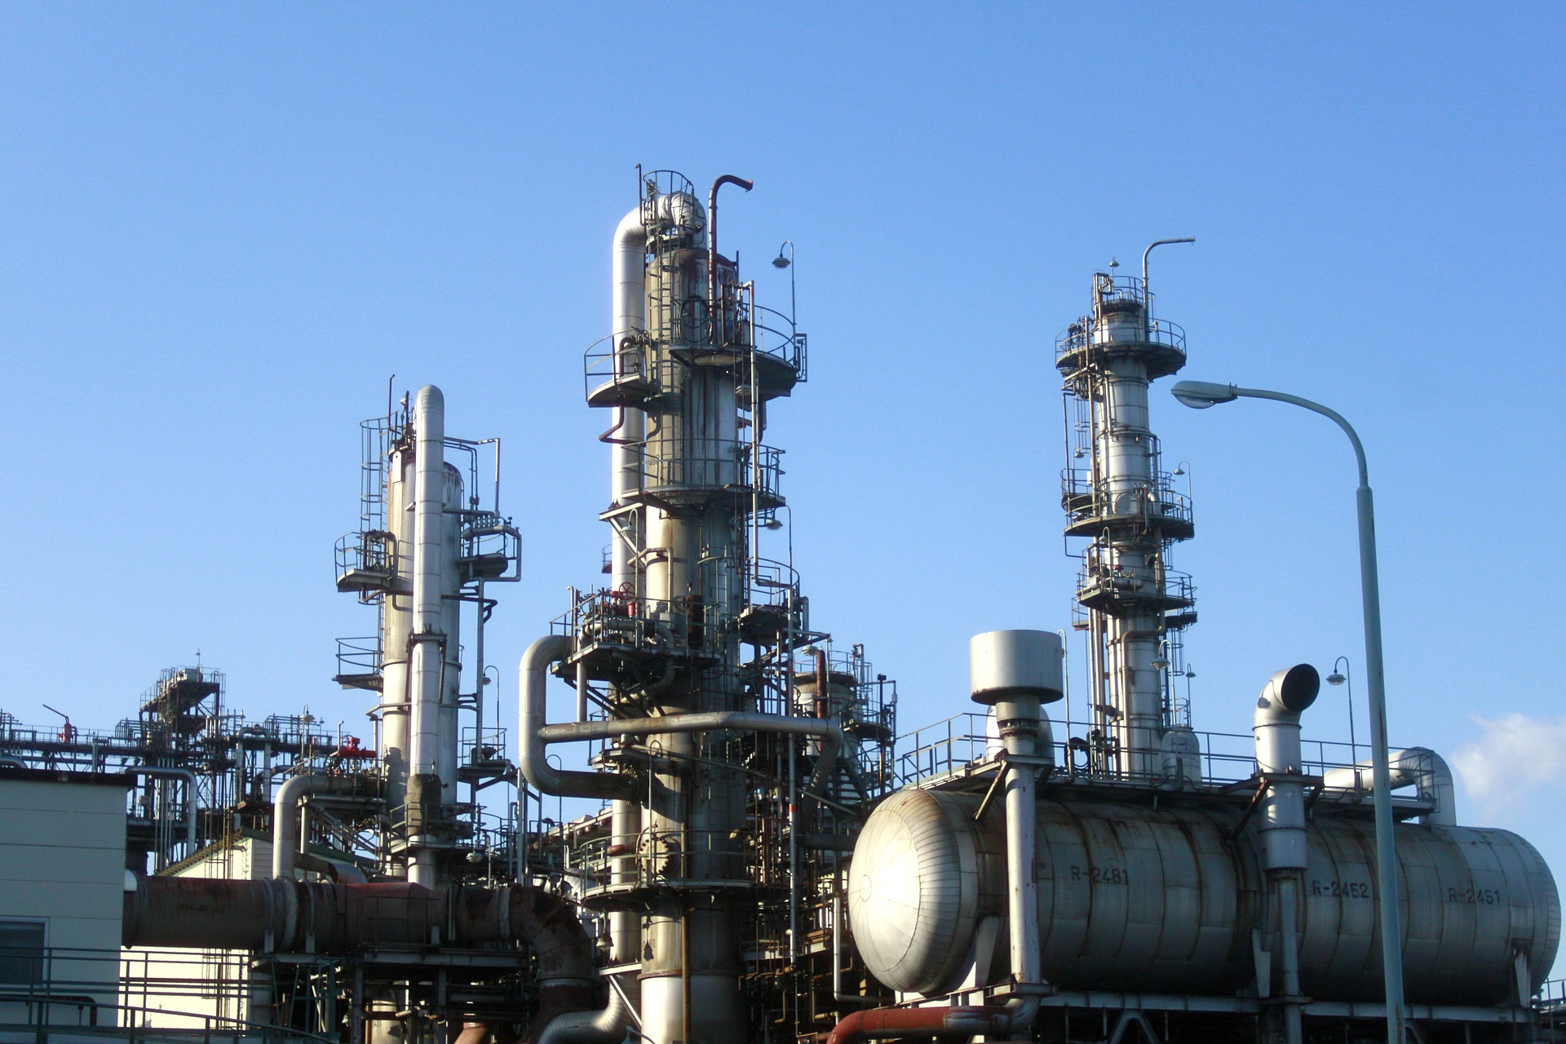
ELIMINASI TRANSAKSI ANTARA ENTITAS INDUK DAN ENTITAS ANAK

Slide 4
GAMBAR 5.1
Transaksi Antar-entitas dalam Kelompok Usaha
ELIMINASI TRANSAKSI ANTARA ENTITAS INDUK DAN ENTITAS ANAK
Entitas Induk
Hulu
Hilir
Hilir
Hulu
Lateral
Entitas Anak A
Entitas Anak B
Entitas induk dan entitas anak sering terlibat dalam transaksi, seperti transaksi jual beli persediaan, jual beli aset tetap, atau pemberian pinjaman.
PSAK 65 Laporan Keuangan Konsolidasian, transaksi yang melibatkan entitas induk dan entitas anak sering disebut dengan transaksi antar-entitas dalam kelompok usaha.
Transaksi hulu (downstream) adalah transaksi dari entitas induk ke entitas anak.
Transaksi hilir adalah transaksi dari anak ke entitas induk.
Transaksi lateral adalah transaksi yang terjadi antar-entitas anak.

Slide 5
GAMBAR 5.2
Konsep Konsolidasian
ELIMINASI TRANSAKSI ANTARA ENTITAS INDUK DAN ENTITAS ANAK
Satu kelompok usaha
Entitas Induk
Satu entitas tunggal
Satu Laporan Keuangan
Entitas Anak A
Entitas Anak B
Laporan Keuangan Konsolidasian
PSAK 65: Laporan keuangan konsolidasian sebagai laporan keuangan kelompok usaha yang di dalamnya aset, liabilitas, ekuitas, penghasilan, beban, dan arus kas entitas induk dan entitas anak disajikan sebagai suatu entitas ekonomi tunggal.
PSAK 65: Salah satu prosedur dalam menyusun laporan keuangan konsolidasi (prosedur konsolidasi) adalah mengeliminasi secara penuh aset, liabilitas, ekuitas, penghasilan, beban, dan arus kas dalam kelompok usaha terkait dengan transaksi antar-entitas dalam kelompok usaha.

Slide 6

TRANSAKSI PENJUALAN PERSEDIAAN

Slide 7
TRANSAKSI PENJUALAN PERSEDIAAN
Dampak terhadap Pencatatan Entitas Induk
PSAK 15: Investasi pada Entitas Asosiasi dan Ventura Bersama, yang menyatakan bahwa keuntungan atau kerugian yang dihasilkan dari transaksi hulu atau hilir diakui dalam laporan keuangan atau kerugian yang dihasilkan dari transaksi hulu atau hilir diakui dalam laporan keuangan entitas hanya sebesar bagian investor lain dalam entitas anak. (Fully Adjusted Equity Method)

Slide 8
TRANSAKSI PENJUALAN PERSEDIAAN
Dampak terhadap Jurnal Eliminasi
Jika seluruh persediaan entitas induk sudah terjual ke perusahaan non-afiliasi pada periode yang sama dengan periode perolehannya, jurnal eliminasi dibuat untuk menghapus penjualan dan beban pokok penjualan sebesar angka penjualan persediaan entitas induk ke entitas anak.
Jika pada akhir periode persediaan yang diperoleh dari entitas induk belum terjual, penjualan dan beban pokok penjualan yang diakui entitas induk harus dieliminasi. Keuntungan atau kerugian atas penjualan tersebut juga harus dieliminasi seluruhnya dengan mengurangi nilai persediaan.
Jika pada akhir periode persediaan yang diperoleh dari entitas induk sudah terjual sebagian, sebagian keuntungan atau kerugian penjualan persediaan yang belum terealisasi harus dieliminasi.

Slide 9
TRANSAKSI PENJUALAN PERSEDIAAN
Contoh 5.1 Dampak terhadap Pencatatan Entitas Induk dan Jurnal Eliminasi
PT Palapa (PT P) memiliki 100% saham PT Samudera (PT S). Selama tahun 2020, terdapat transaksi penjualan persediaan oleh PT P ke PT S sebesar Rp10.000.000. Beban pokok penjualan yang dibukukan PT P terkait transaksi penjualan tersebut adalah Rp6.000.000. Bagaimana pencatatan dan jurnal yang harus dibuat PT P saat penyusunan laporan keuangan konsolidasian 2020 jika:
Skenario 1-Seluruh persediaan yang diperoleh dari PT P telah terjual seharga Rp16.000.000.
Skenario 2-Seluruh persediaan yang diperoleh dari PT P belum terjual.
Skenario 3-Sebanyak 75% dari persediaan yang diperoleh dari PT P telah terjual seharga Rp12.000.000.

Slide 10
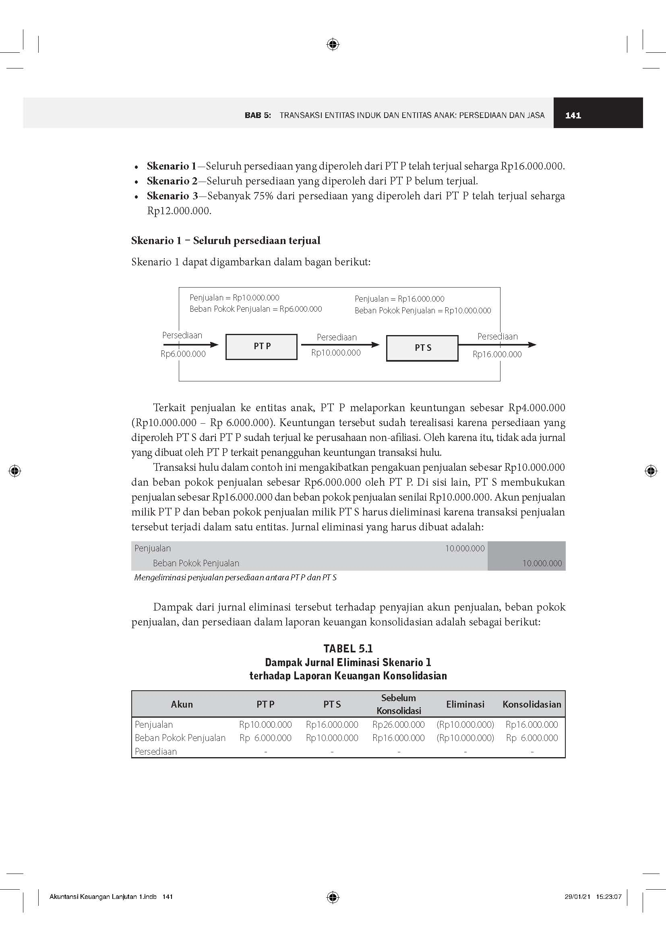
TRANSAKSI PENJUALAN PERSEDIAAN
Contoh 5.1 Dampak terhadap Pencatatan Entitas Induk dan Jurnal Eliminasi
S
K
E
N
A
R
I
O
1

Slide 11
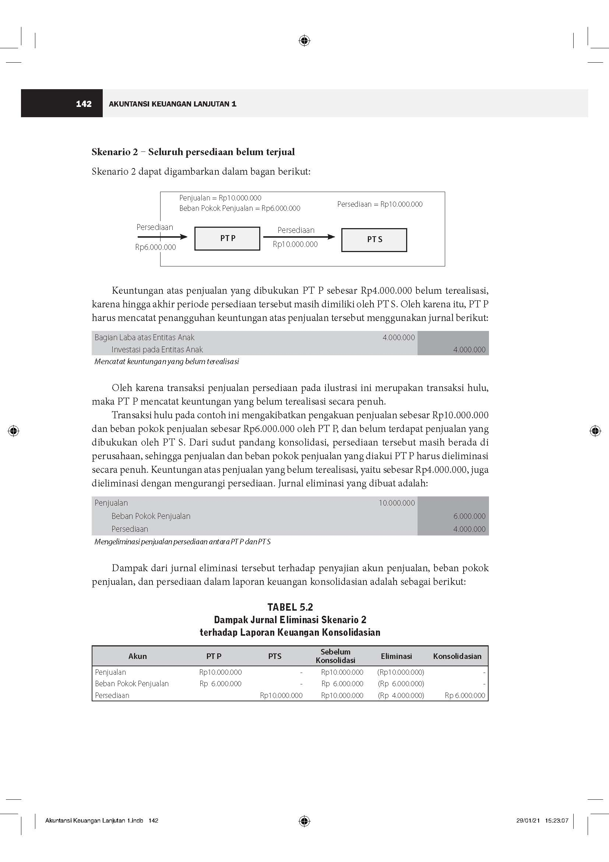
TRANSAKSI PENJUALAN PERSEDIAAN
Contoh 5.1 Dampak terhadap Pencatatan Entitas Induk dan Jurnal Eliminasi
S
K
E
N
A
R
I
O
2

Slide 12
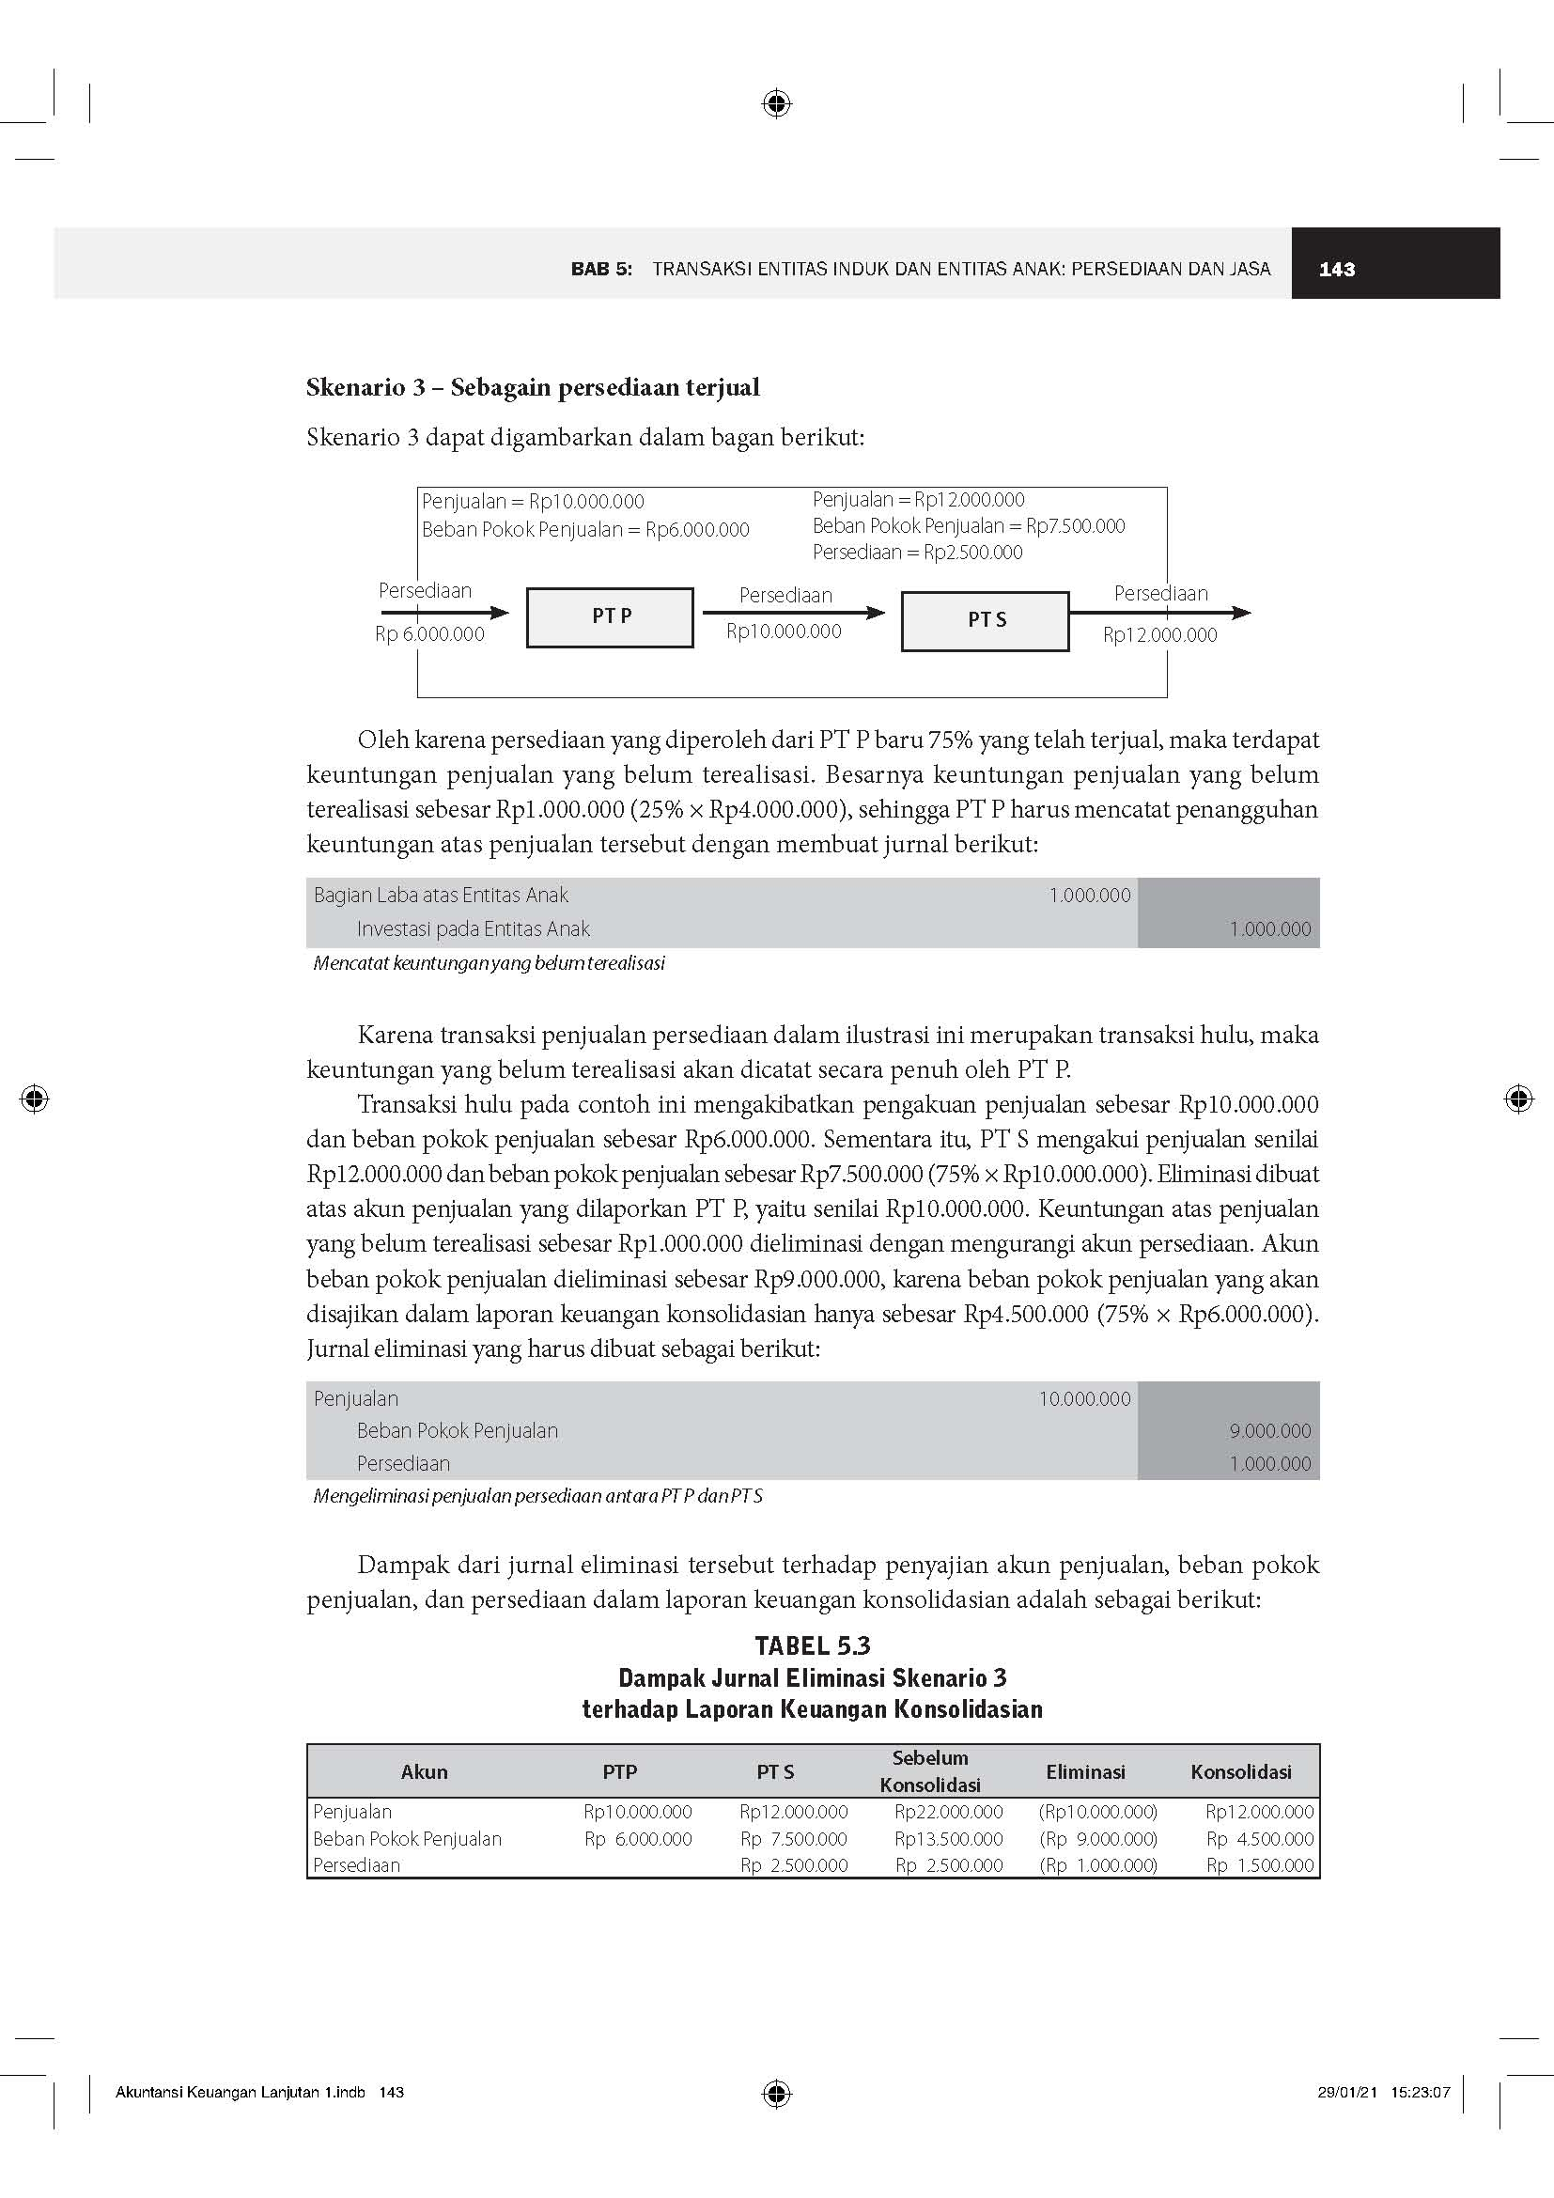
TRANSAKSI PENJUALAN PERSEDIAAN
Contoh 5.1 Dampak terhadap Pencatatan Entitas Induk dan Jurnal Eliminasi
S
K
E
N
A
R
I
O
3

Slide 13
TRANSAKSI PENJUALAN PERSEDIAAN
Transaksi Hulu Penjualan Persediaan
Untuk memperoleh pemahaman secara komprehensif, digunakan contoh berikut ini.

Slide 14
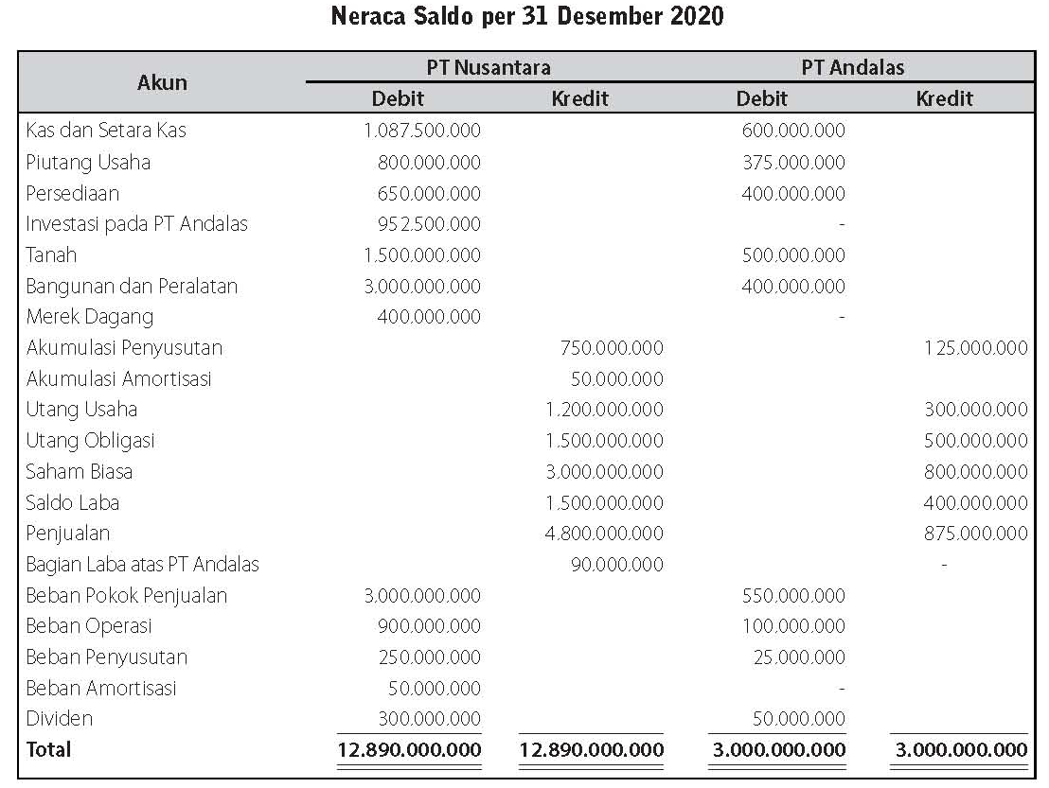

Slide 15
TRANSAKSI PENJUALAN PERSEDIAAN
Informasi Tambahan:
  PT Nusantara telah melakukan pembelian 75% saham PT Andalas pada 1 Januari 2020 sebesar nilai bukunya, yaitu Rp900.000.000. Nilai wajar kepentingan nonpengendali sama dengan nilai bukunya, yaitu Rp300.000.000.
  Selama tahun 2020, PT Andalas melaporkan perolehan laba neto sebesar Rp200.000.000, dan mengumumkan pembagian dividen sebesar Rp50.000.000.
  Dalam transaksi penjualan yang dilakukan oleh PT Nusantara, terdapat penjualan kepada PT Andalas sebesar Rp100.000.000 dengan beban pokok penjualan sebesar Rp40.000.000.
  Sampai 31 Desember 2020, persediaan yang diperoleh PT Andalas dari PT Nusantara seluruhnya belum terjual.

Slide 16
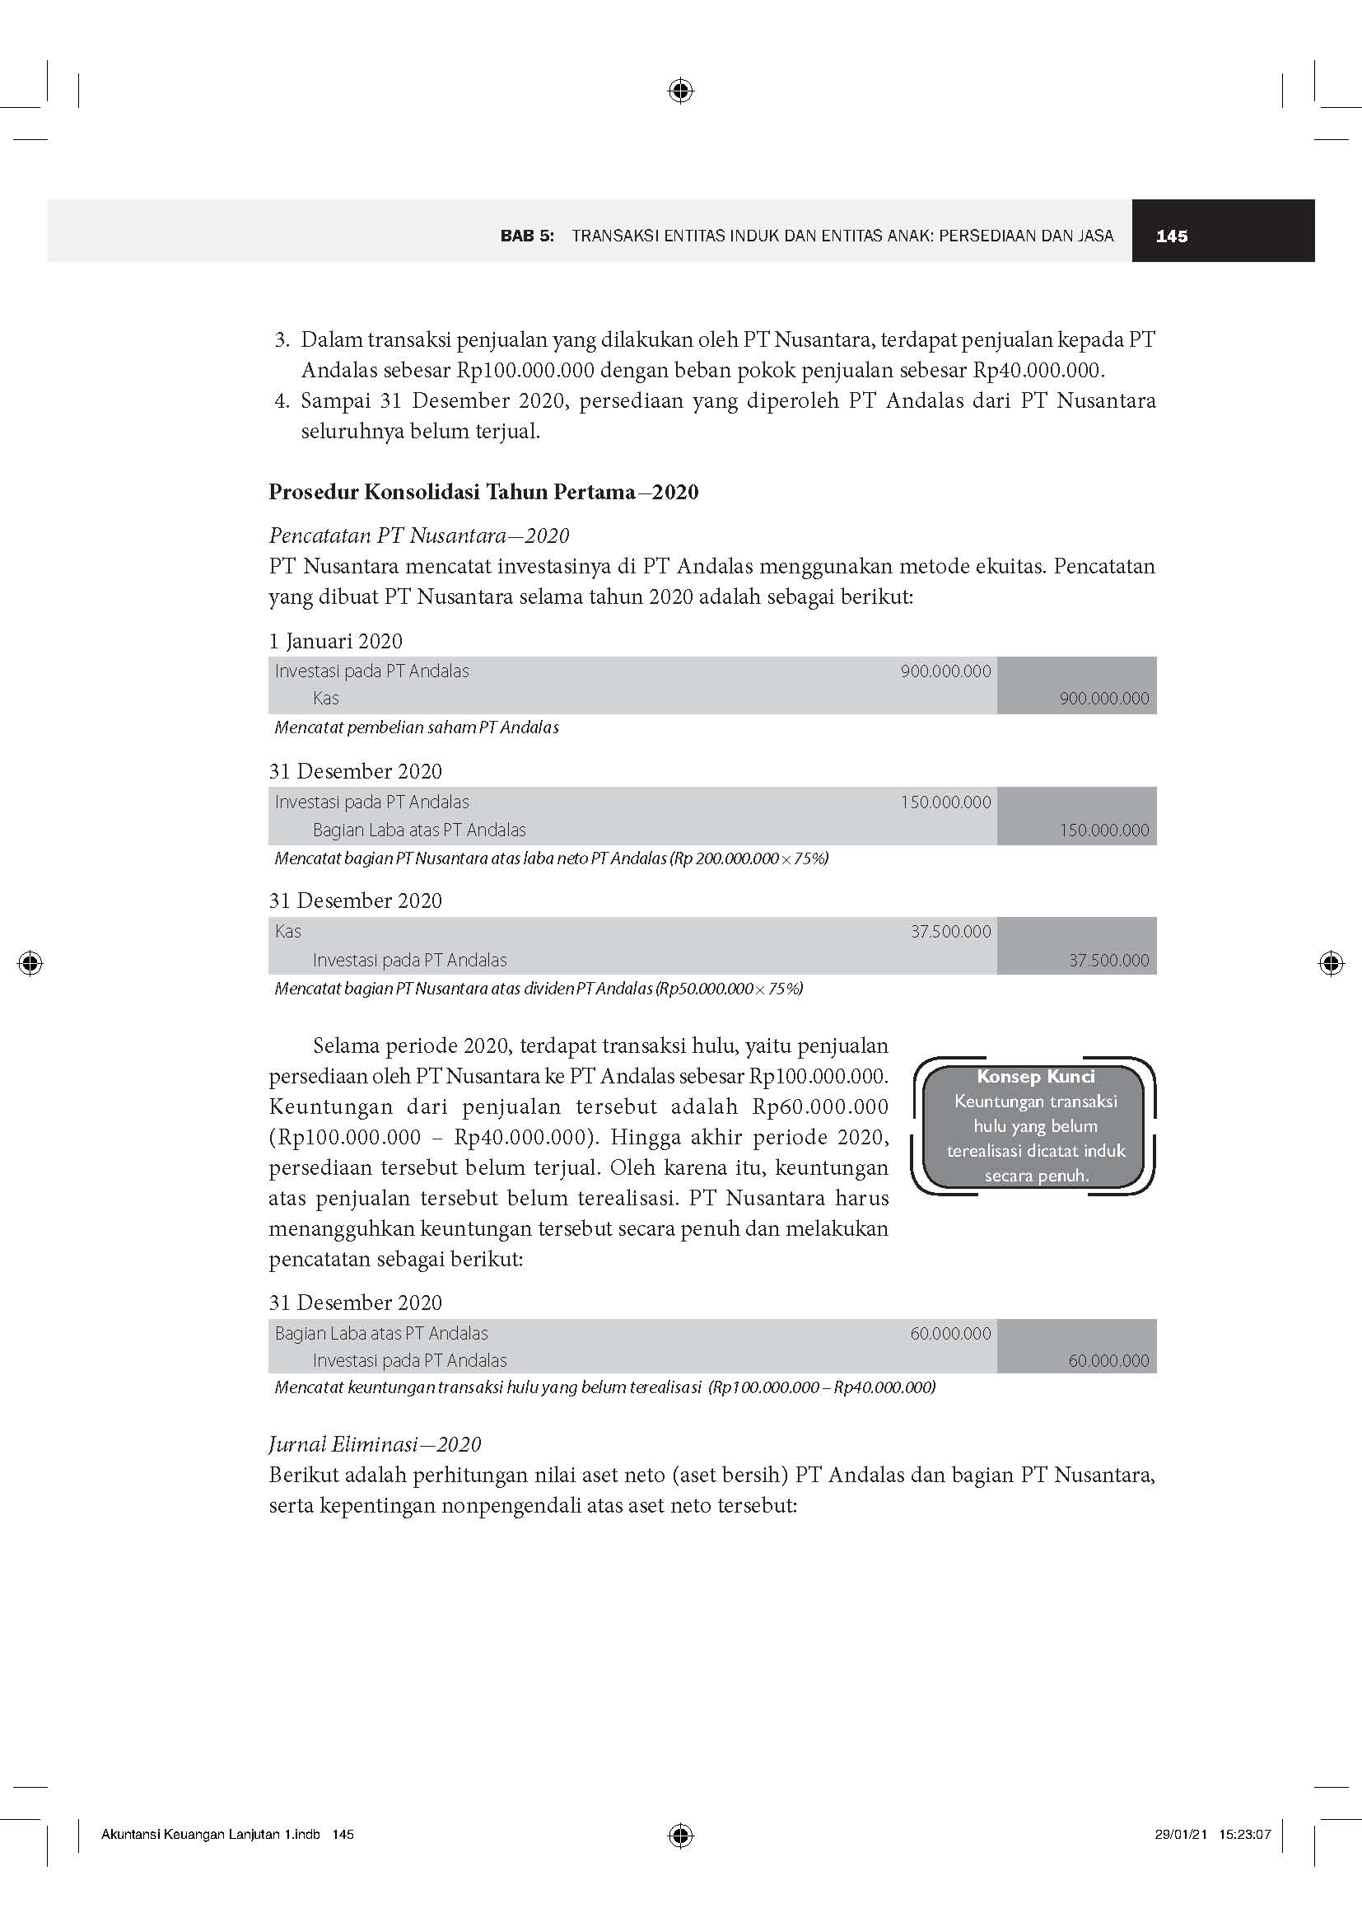
Pencatatan PT Nusantara-2020
PT Nusantara mencatat investasinya di PT Andalas menggunakan metode ekuitas.

Slide 17
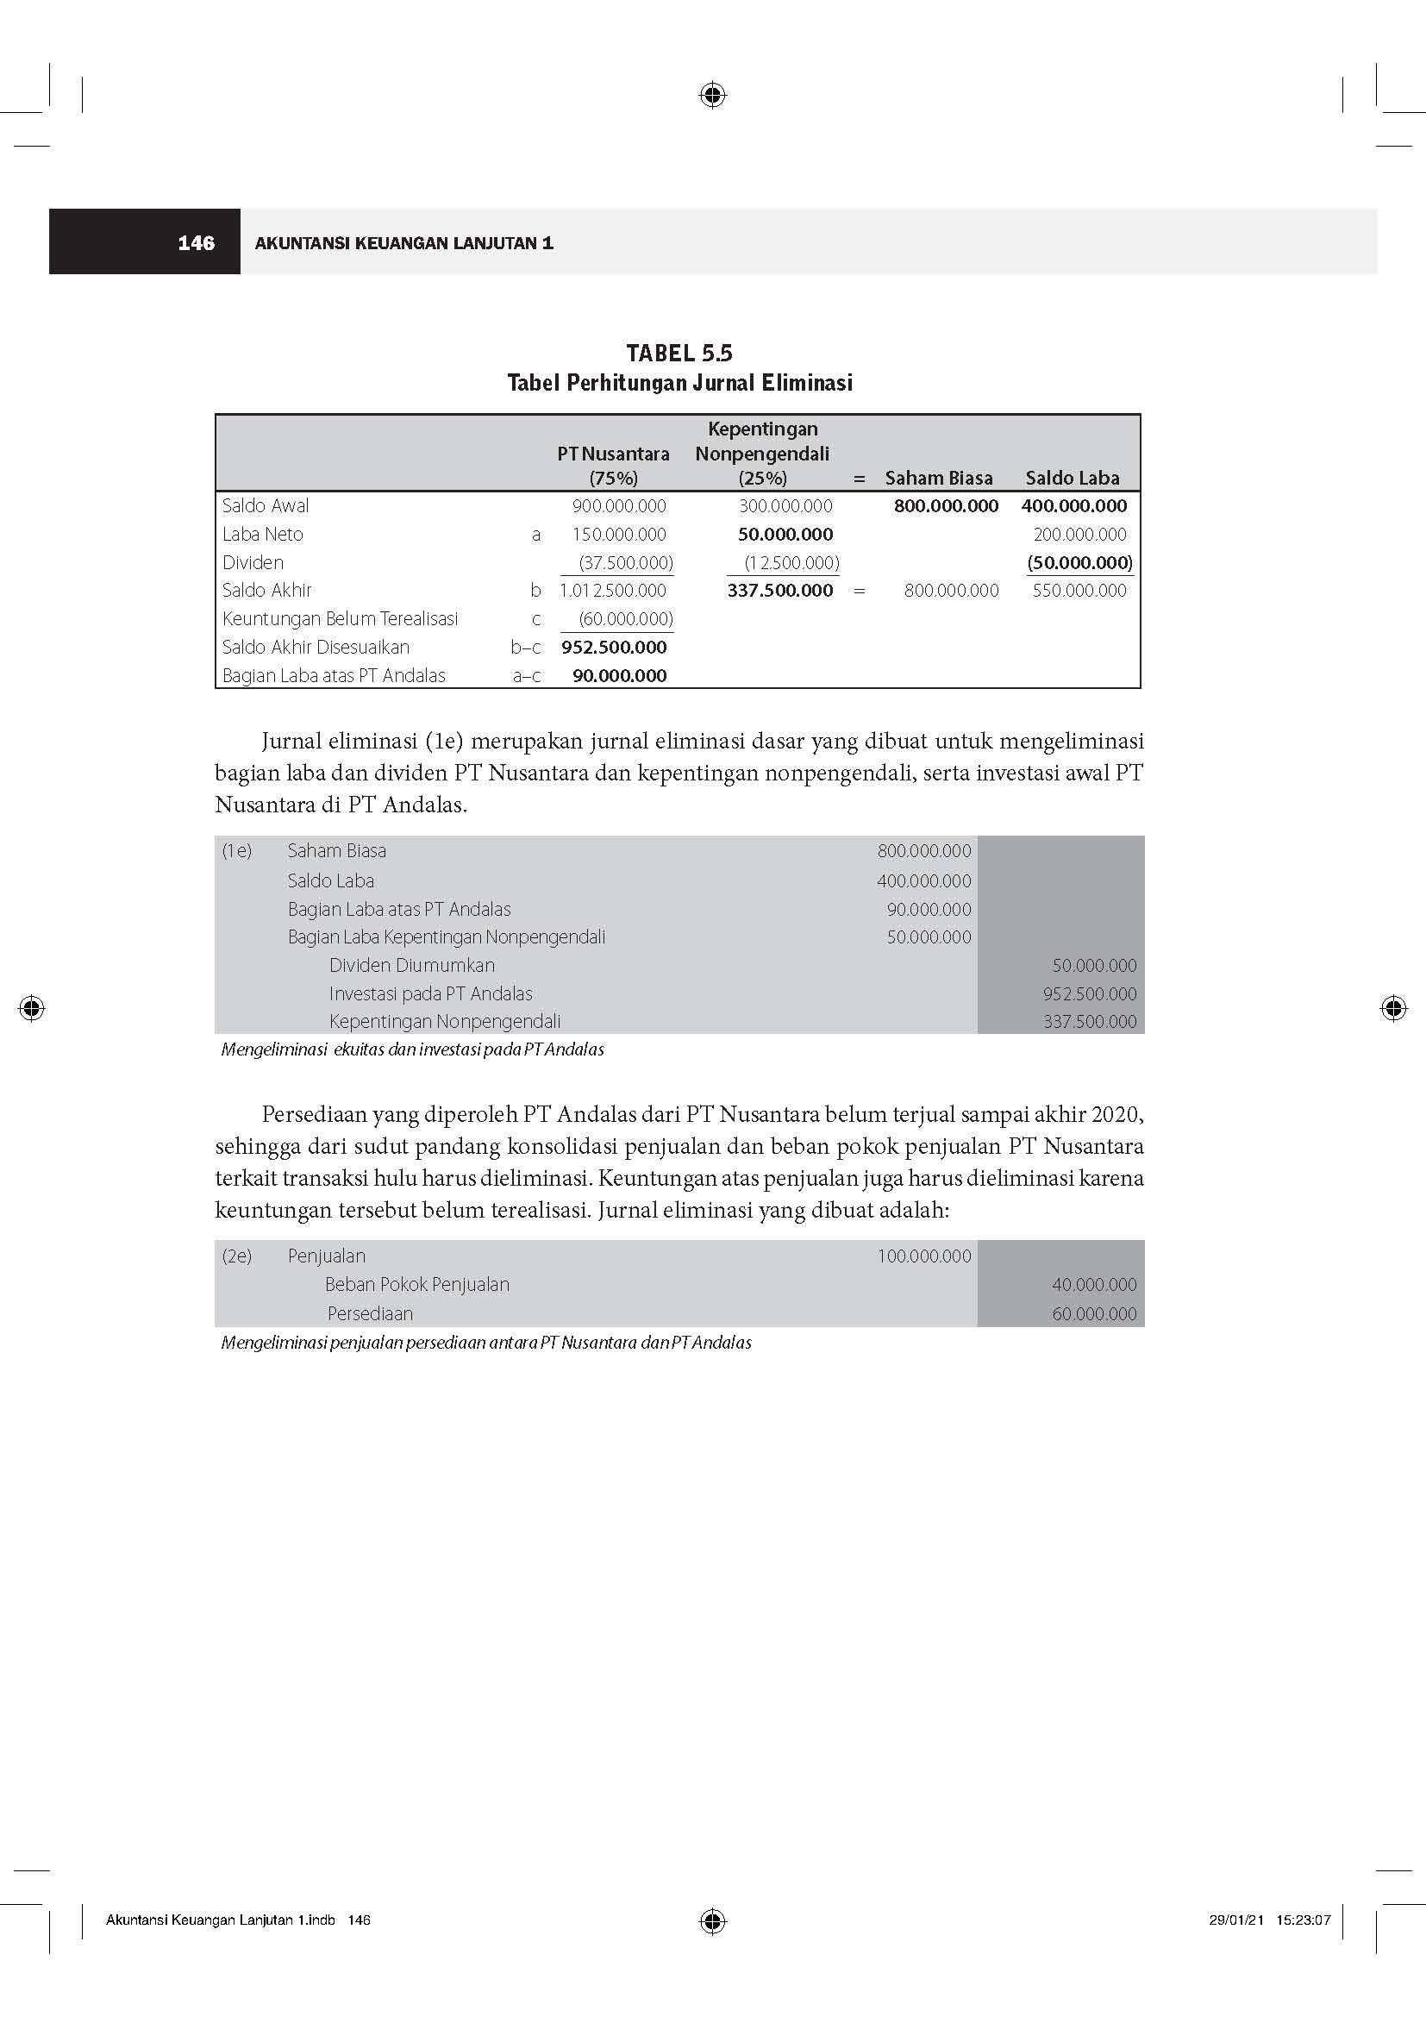

Slide 18
Pada periode berikutnya (2021), PT Andalas melaporkan perolehan laba neto sebesar Rp250.000.000 dan mengumumkan pembagian dividen sebesar Rp100.000.000. Persediaan yang diperoleh PT Andalas dari PT Nusantara pada periode 2020 telah terjual seluruhnya pada periode 2021.

Slide 19
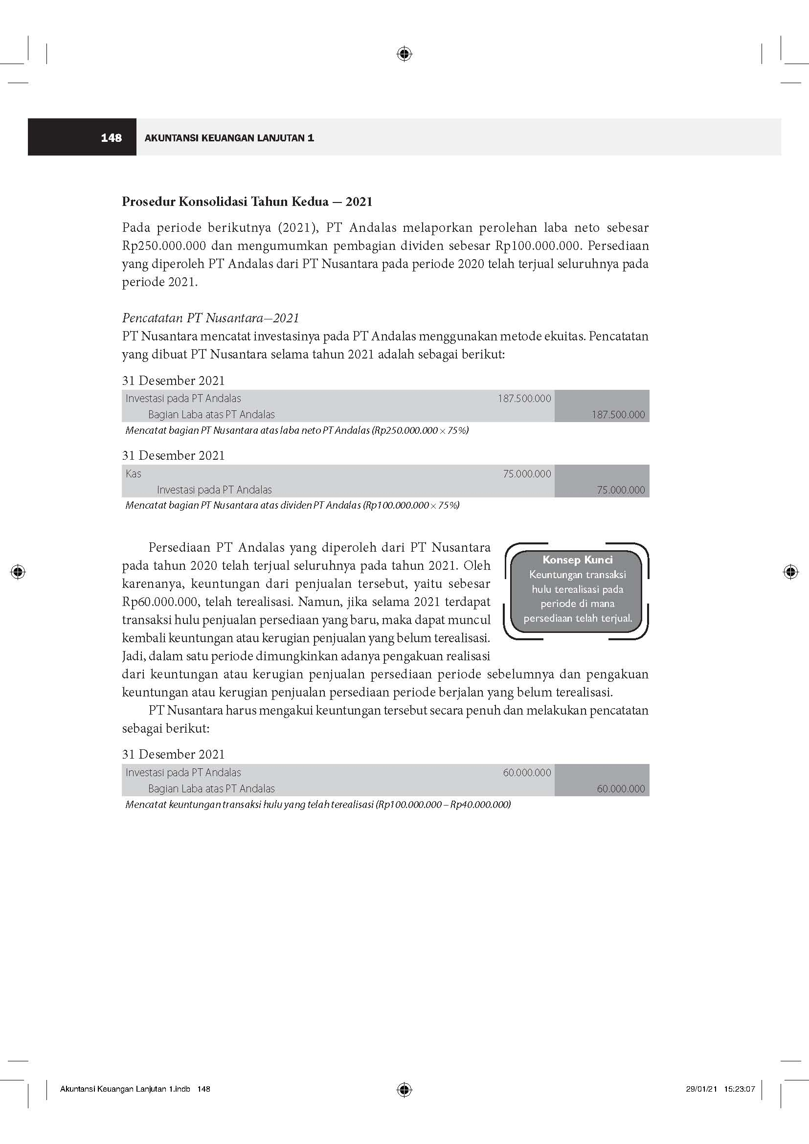
Pencatatan PT Nusantara-2021
PT Nusantara mencatat investasinya pada PT Andalas menggunakan metode ekuitas.

Slide 20
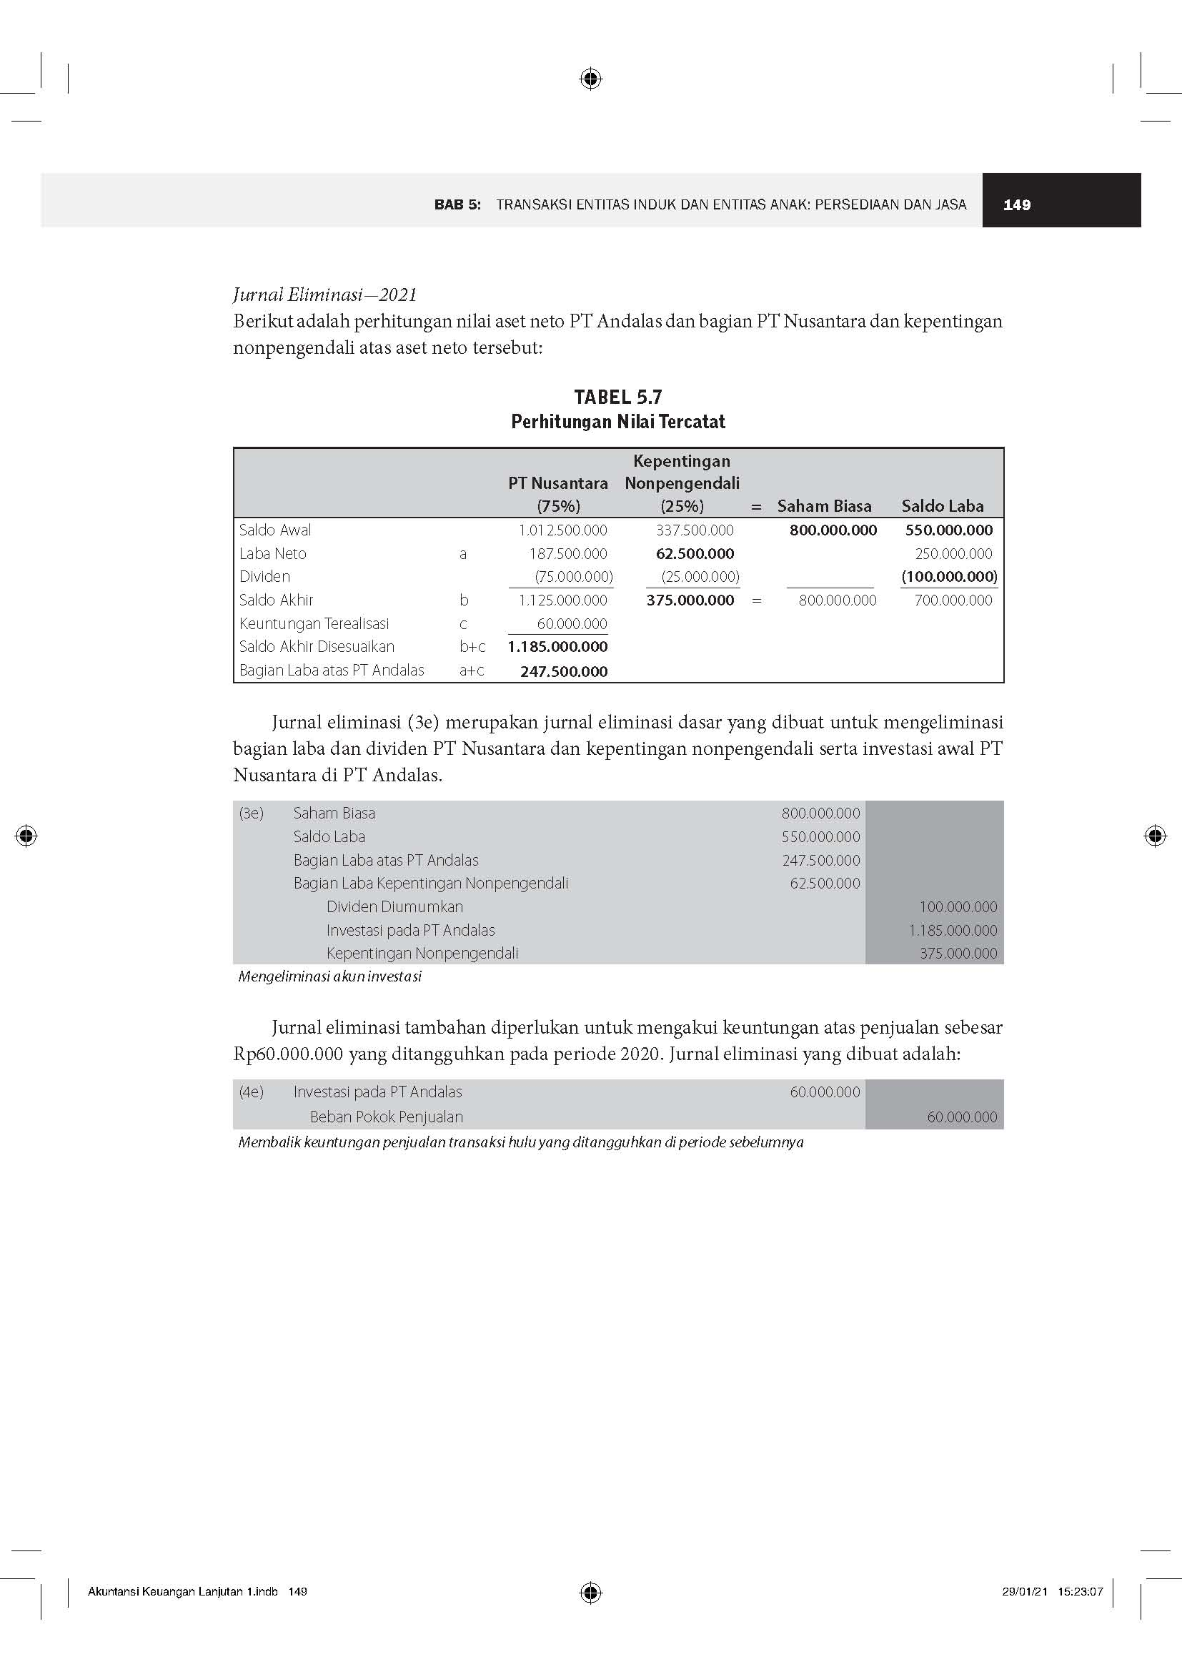

Slide 21
TRANSAKSI PENJUALAN PERSEDIAAN
Transaksi Hilir Penjualan Persediaan
Untuk memperoleh pemahaman komprehensif prosedur konsolidasi transaksi hilir, digunakan ilustrasi sebagai berikut.

Slide 22
TRANSAKSI PENJUALAN PERSEDIAAN
Contoh 5.3 Transaksi Hilir Penjualan Persediaan
  PT Nusantara melakukan pembelian 75% saham PT Andalas pada 1 Januari 2020 pada nilai bukunya, yaitu Rp900.000.000. Nilai wajar kepentingan nonpengendali pada saat itu sama dengan nilai bukunya, sebesar Rp300.000.000.
  Selama tahun berjalan, PT Andalas melaporkan perolehan laba neto sebesar Rp200.000.000 dan mengumumkan pembagian dividen sebesar Rp50.000.00.
  Dalam penjualan PT Andalas, terdapat penjualan kepada PT Nusantara sebesar Rp80.000.000 dengan beban pokok penjualan sebesar Rp50.000.000. Sampai 31 Desember 2020, persediaan yang diperoleh PT Nusantara dari PT Andalas seluruhnya belum terjual.
  Neraca saldo kedua perusahaan per 31 Desember 2020 disajikan pada Tabel 5.9. (lihat dalam buku halaman 151)

Slide 23
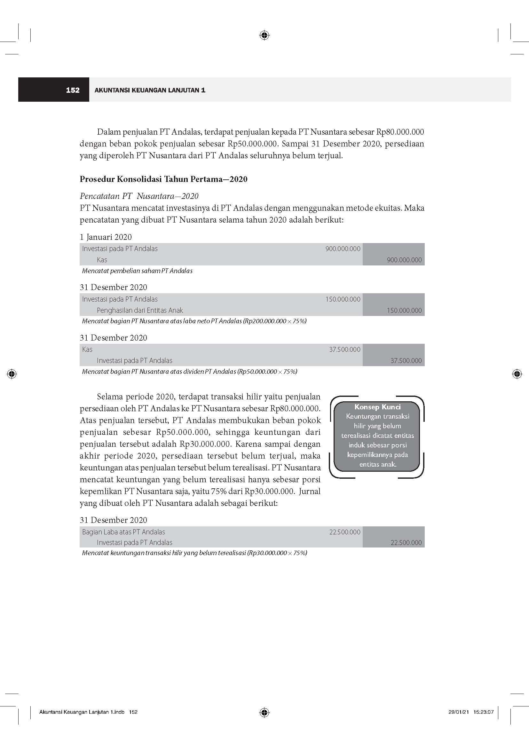
Pencatatan PT Nusantara-2020
PT Nusantara mencatat investasinya di PT Andalas dengan menggunakan metode ekuitas.

Slide 24
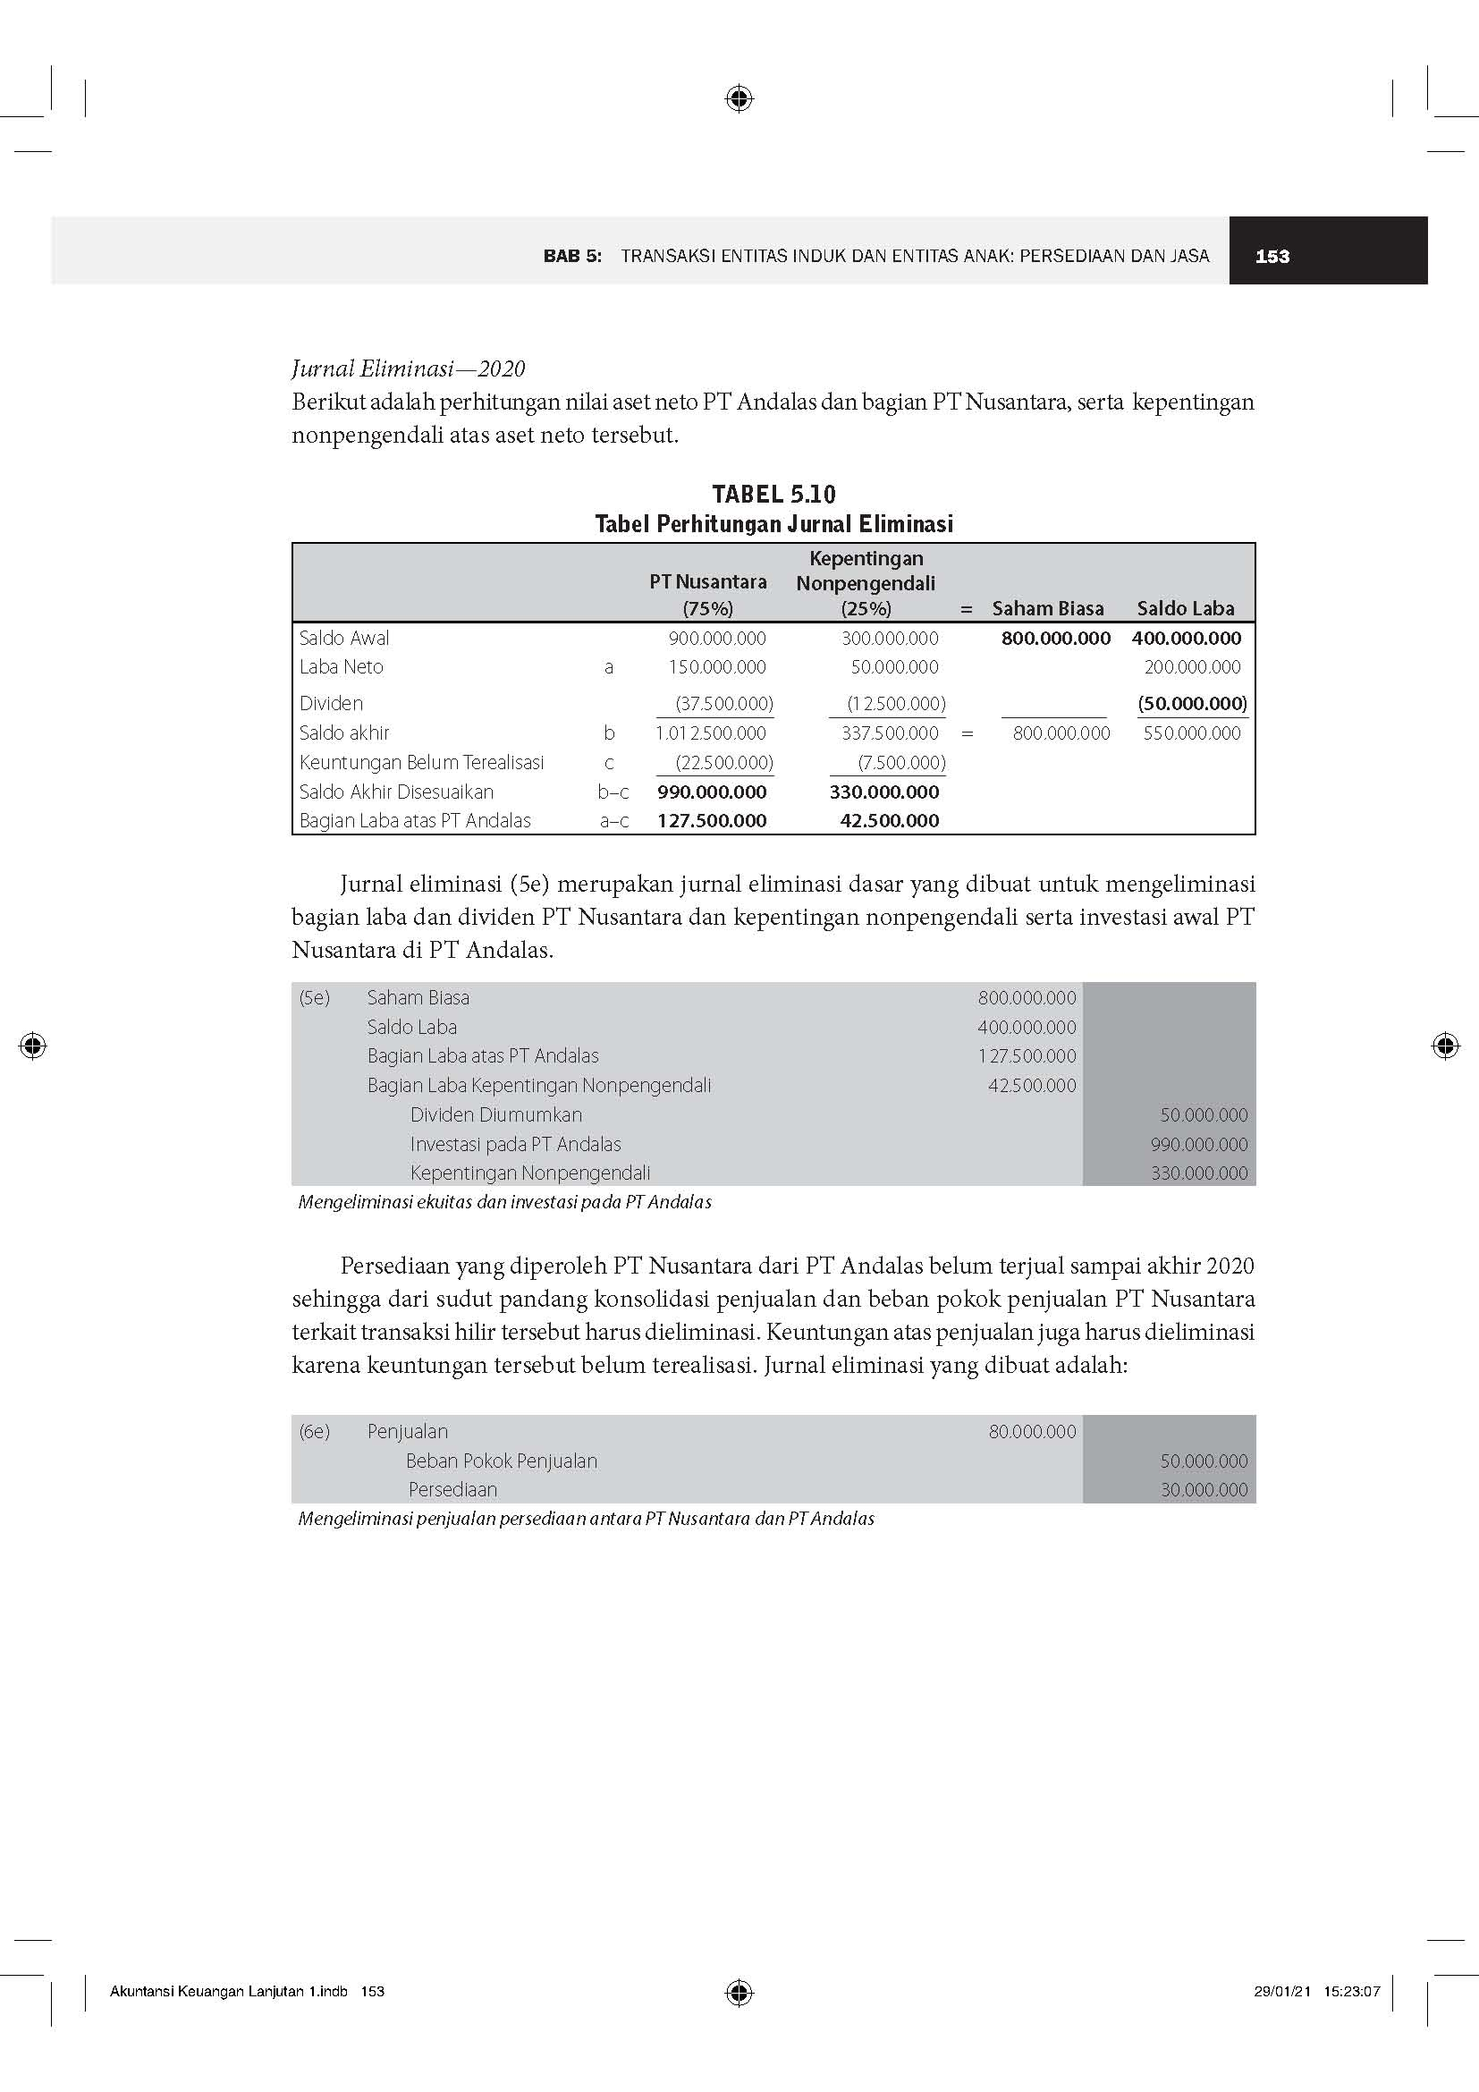

Slide 25
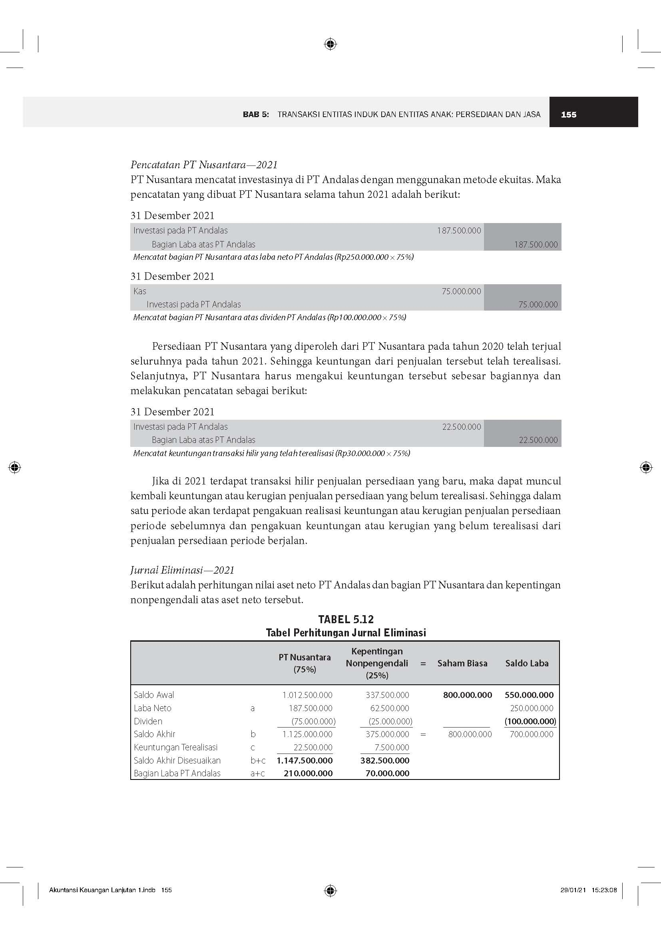
Pencatatan PT Nusantara—2021
PT Nusantara mencatat investasinya di PT Andalas dengan menggunakan metode ekuitas.

Slide 26
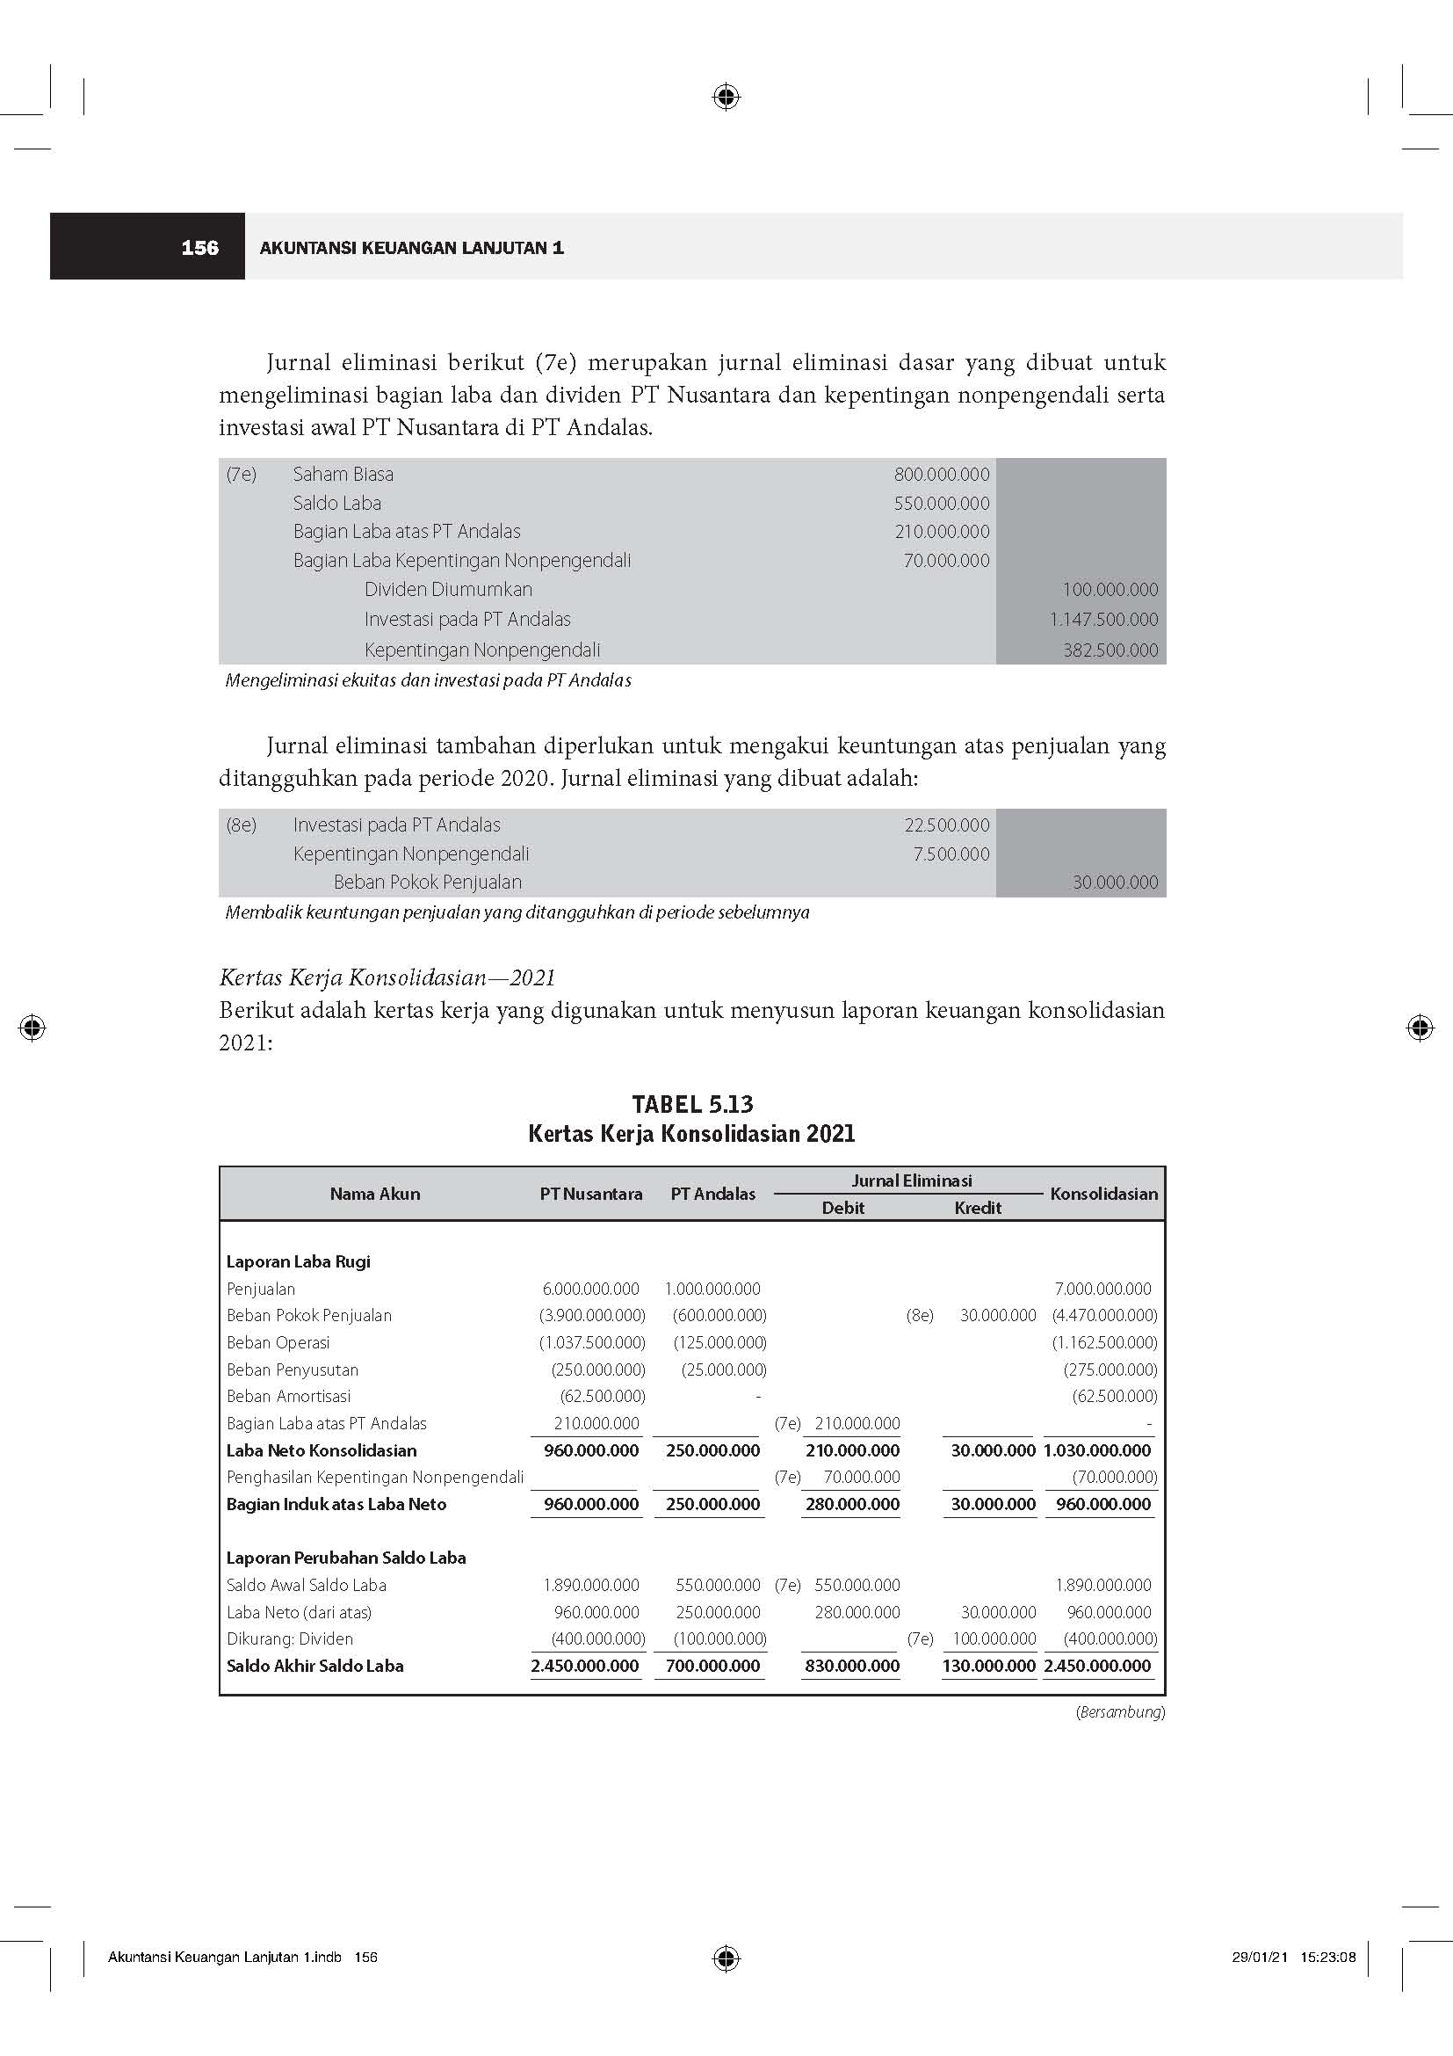

Slide 27

TRANSAKSI PENJUALAN JASA

Slide 28
TRANSAKSI PENJUALAN JASA
Dampak transaksi penjualan jasa antara entitas induk dan entitas anak juga harus dieliminasi
Pendapatan jasa yang diakui oleh entitas induk atau entitas anak akan menjadi beban anak atau entitas induk pada nilai yang sama sehingga tidak terdapat keuntungan yang belum terealisasi atas transaksi tersebut.

Slide 29
TRANSAKSI PENJUALAN JASA
Contoh 5.4 Dampak Transaksi Penjualan Jasa terhadap Jurnal Eliminasi
  PT Palapa (PT P) memiliki 100% saham PT Samudera (PT S). Pada Desember 2020, PT P memberikan jasa perawatan mesin kepada PT S sebesar Rp20.000.000. Tagihan telah dikirimkan pada 25 Desember 2020. Sampai 31 Desember 2020, PT S belum membayar tagihan tersebut.

Slide 30
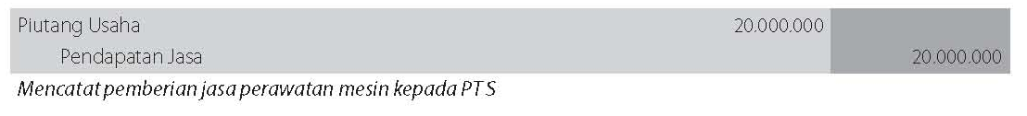
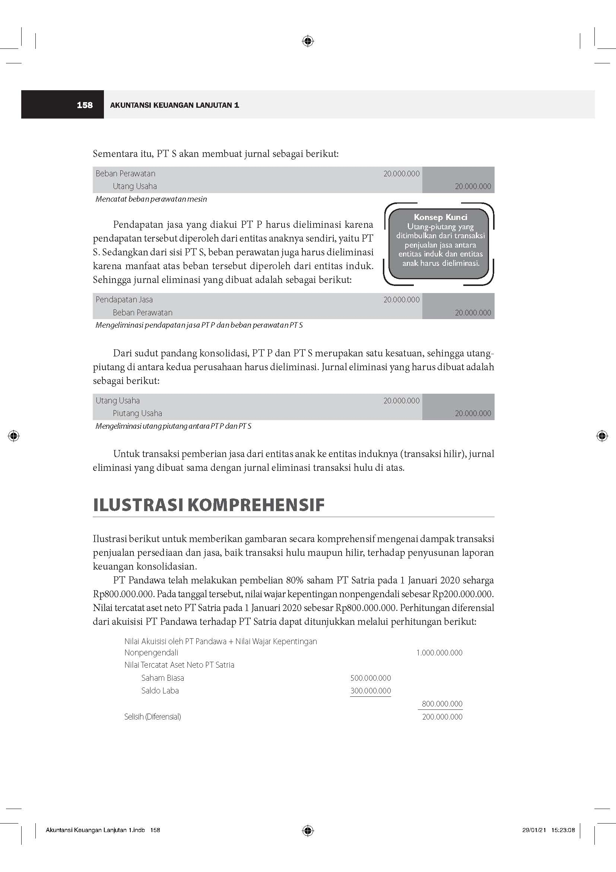
PT P akan membuat jurnal sebagai berikut:
PT S akan membuat jurnal sebagai berikut:
jurnal eliminasi yang dibuat adalah sebagai berikut:

Slide 31
ILUSTRASI
KOMPREHENSIF
PT Pandawa telah melakukan pembelian 80% saham PT Satria pada 1 Januari 2020 seharga Rp800.000.000. Pada tanggal tersebut, nilai wajar kepentingan nonpengendali sebesar Rp200.000.000. Nilai tercatat aset neto PT Satria pada 1 Januari 2020 sebesar Rp800.000.000.
Perhitungan diferensial dari akuisisi PT Pandawa terhadap PT Satria dapat ditunjukkan melalui perhitungan berikut:

Slide 32
Informasi tambahan:
Selama 2020, PT Satria melaporkan perolehan laba neto sebesar Rp400.000.000 dan mengumumkan pembagian dividen sebesar Rp100.000.000.
Dalam penjualan PT Pandawa tahun 2020, terdapat penjualan kepada PT Satria sebesar Rp400.000.000 dengan beban pokok penjualan sebesar Rp250.000.000. Sampai 31 Desember 2020, persediaan tersebut baru terjual 40%.
Dalam penjualan PT Satria tahun 2020, terdapat penjualan kepada PT Pandawa sebesar Rp200.000.000 dengan beban pokok penjualan sebesar Rp80.000.000. Sampai 31 Desember 2020, persediaan tersebut belum terjual seluruhnya.
Pada Desember 2020, PT Pandawa menyewakan peralatan kepada PT Satria. Atas jasa tersebut, PT Satria harus membayar biaya sebesar Rp26.000.000. Sampai akhir 2020, PT Satria belum melakukan pembayaran.

Slide 33
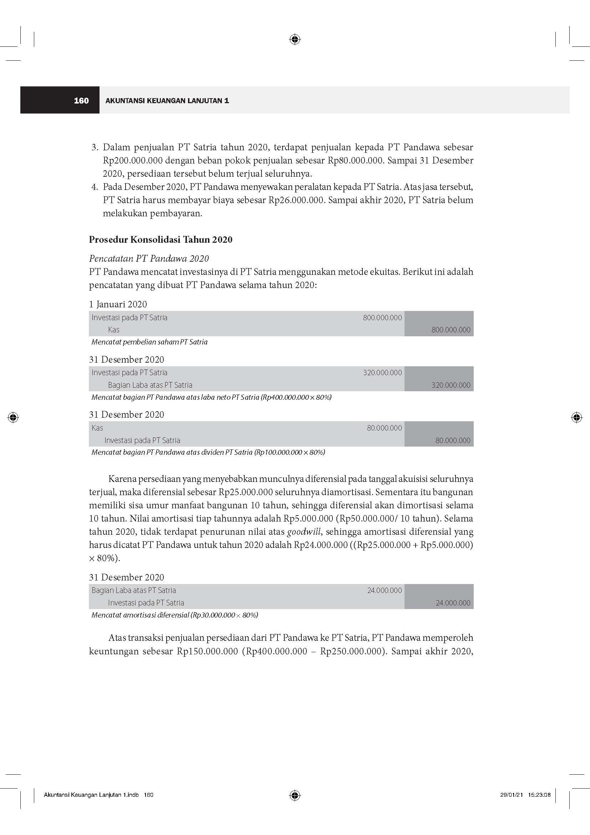
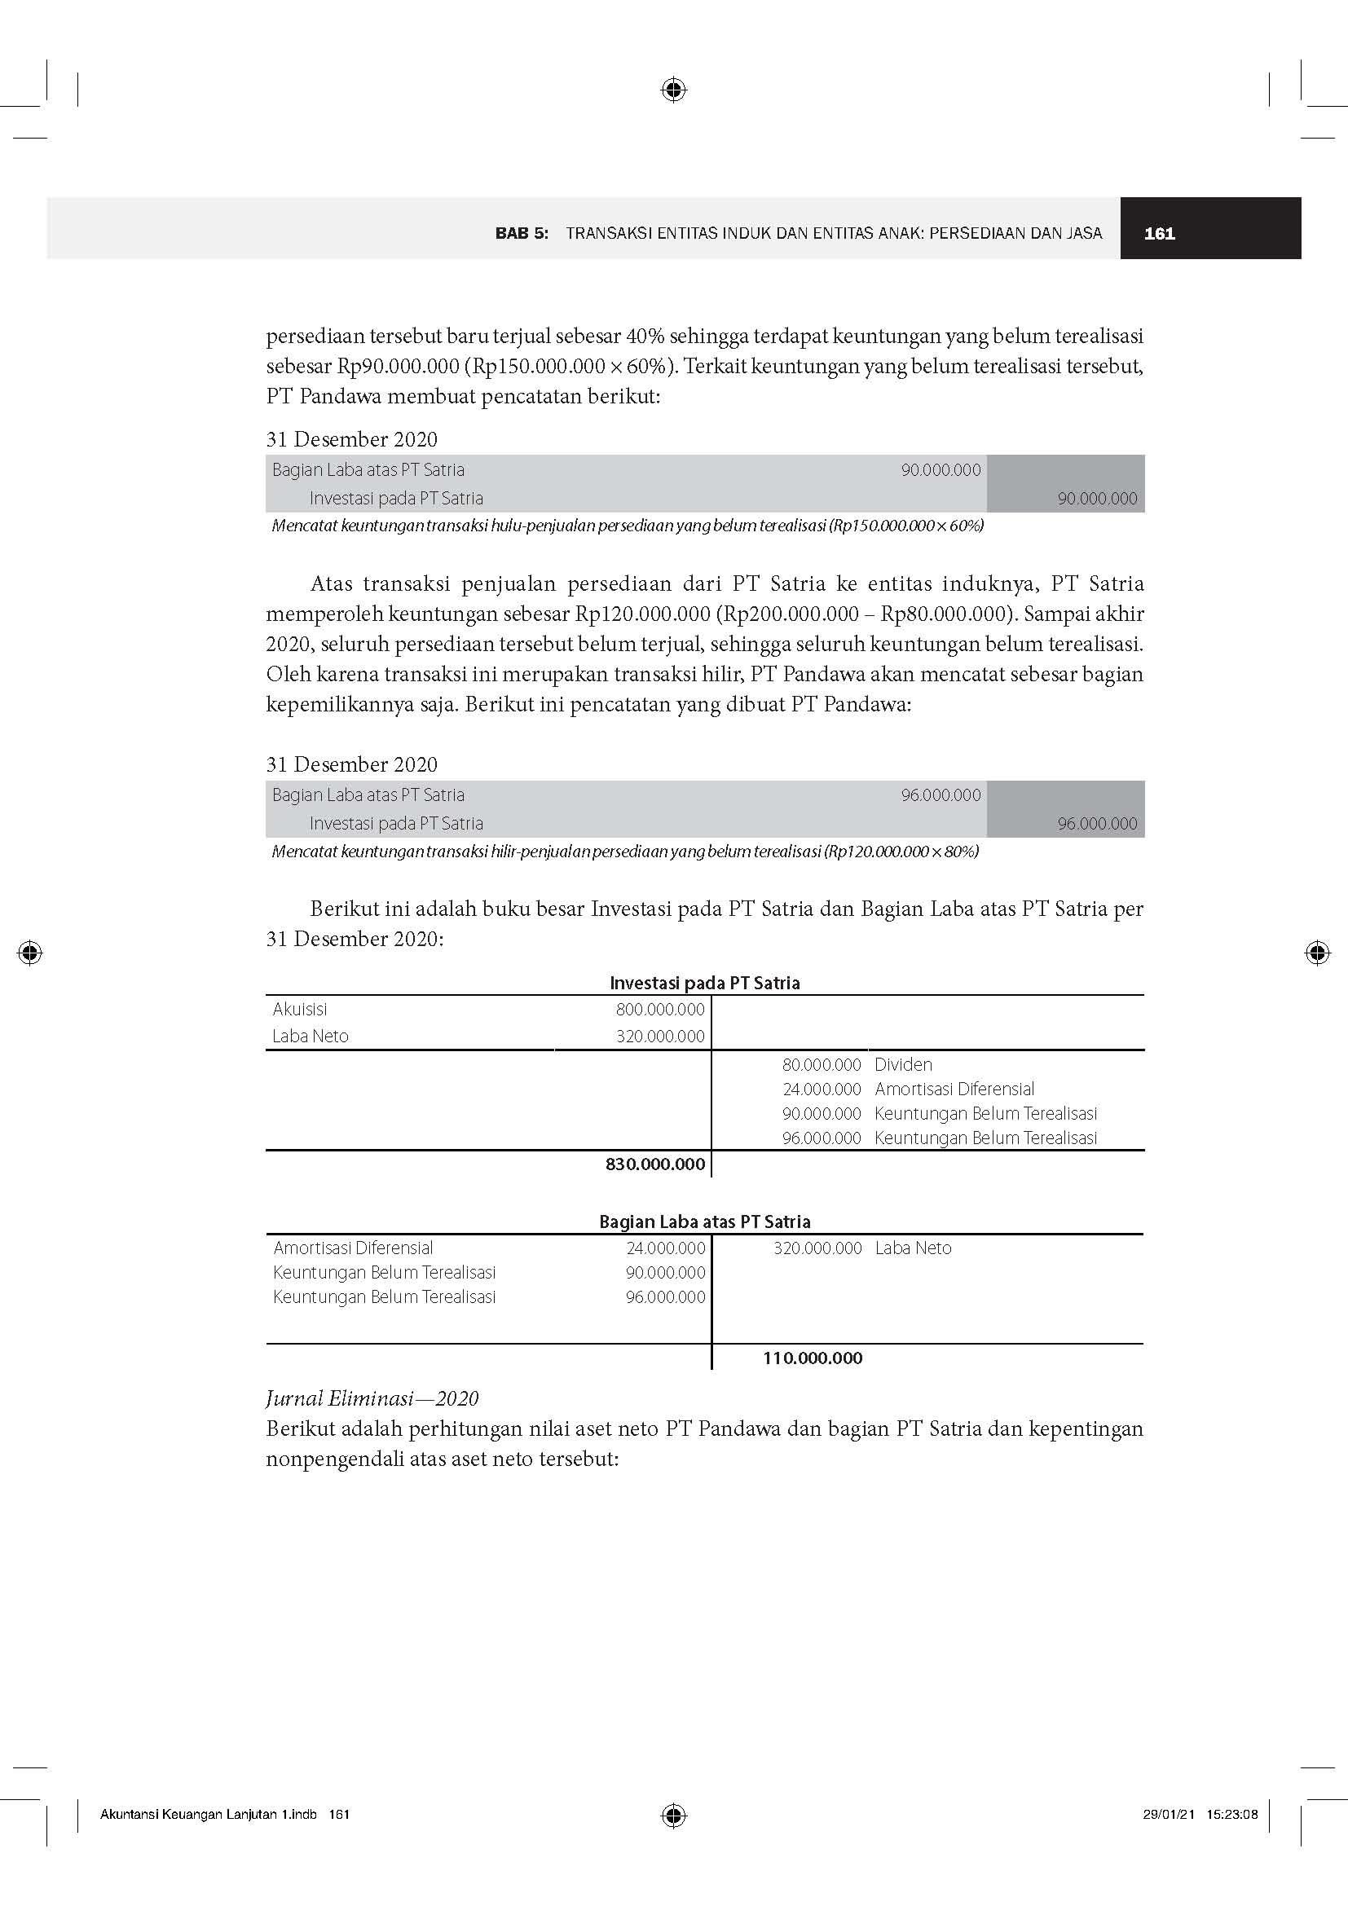
Pencatatan PT Pandawa 2020
PT Pandawa mencatat investasinya di PT Satria menggunakan metode ekuitas.

Slide 34
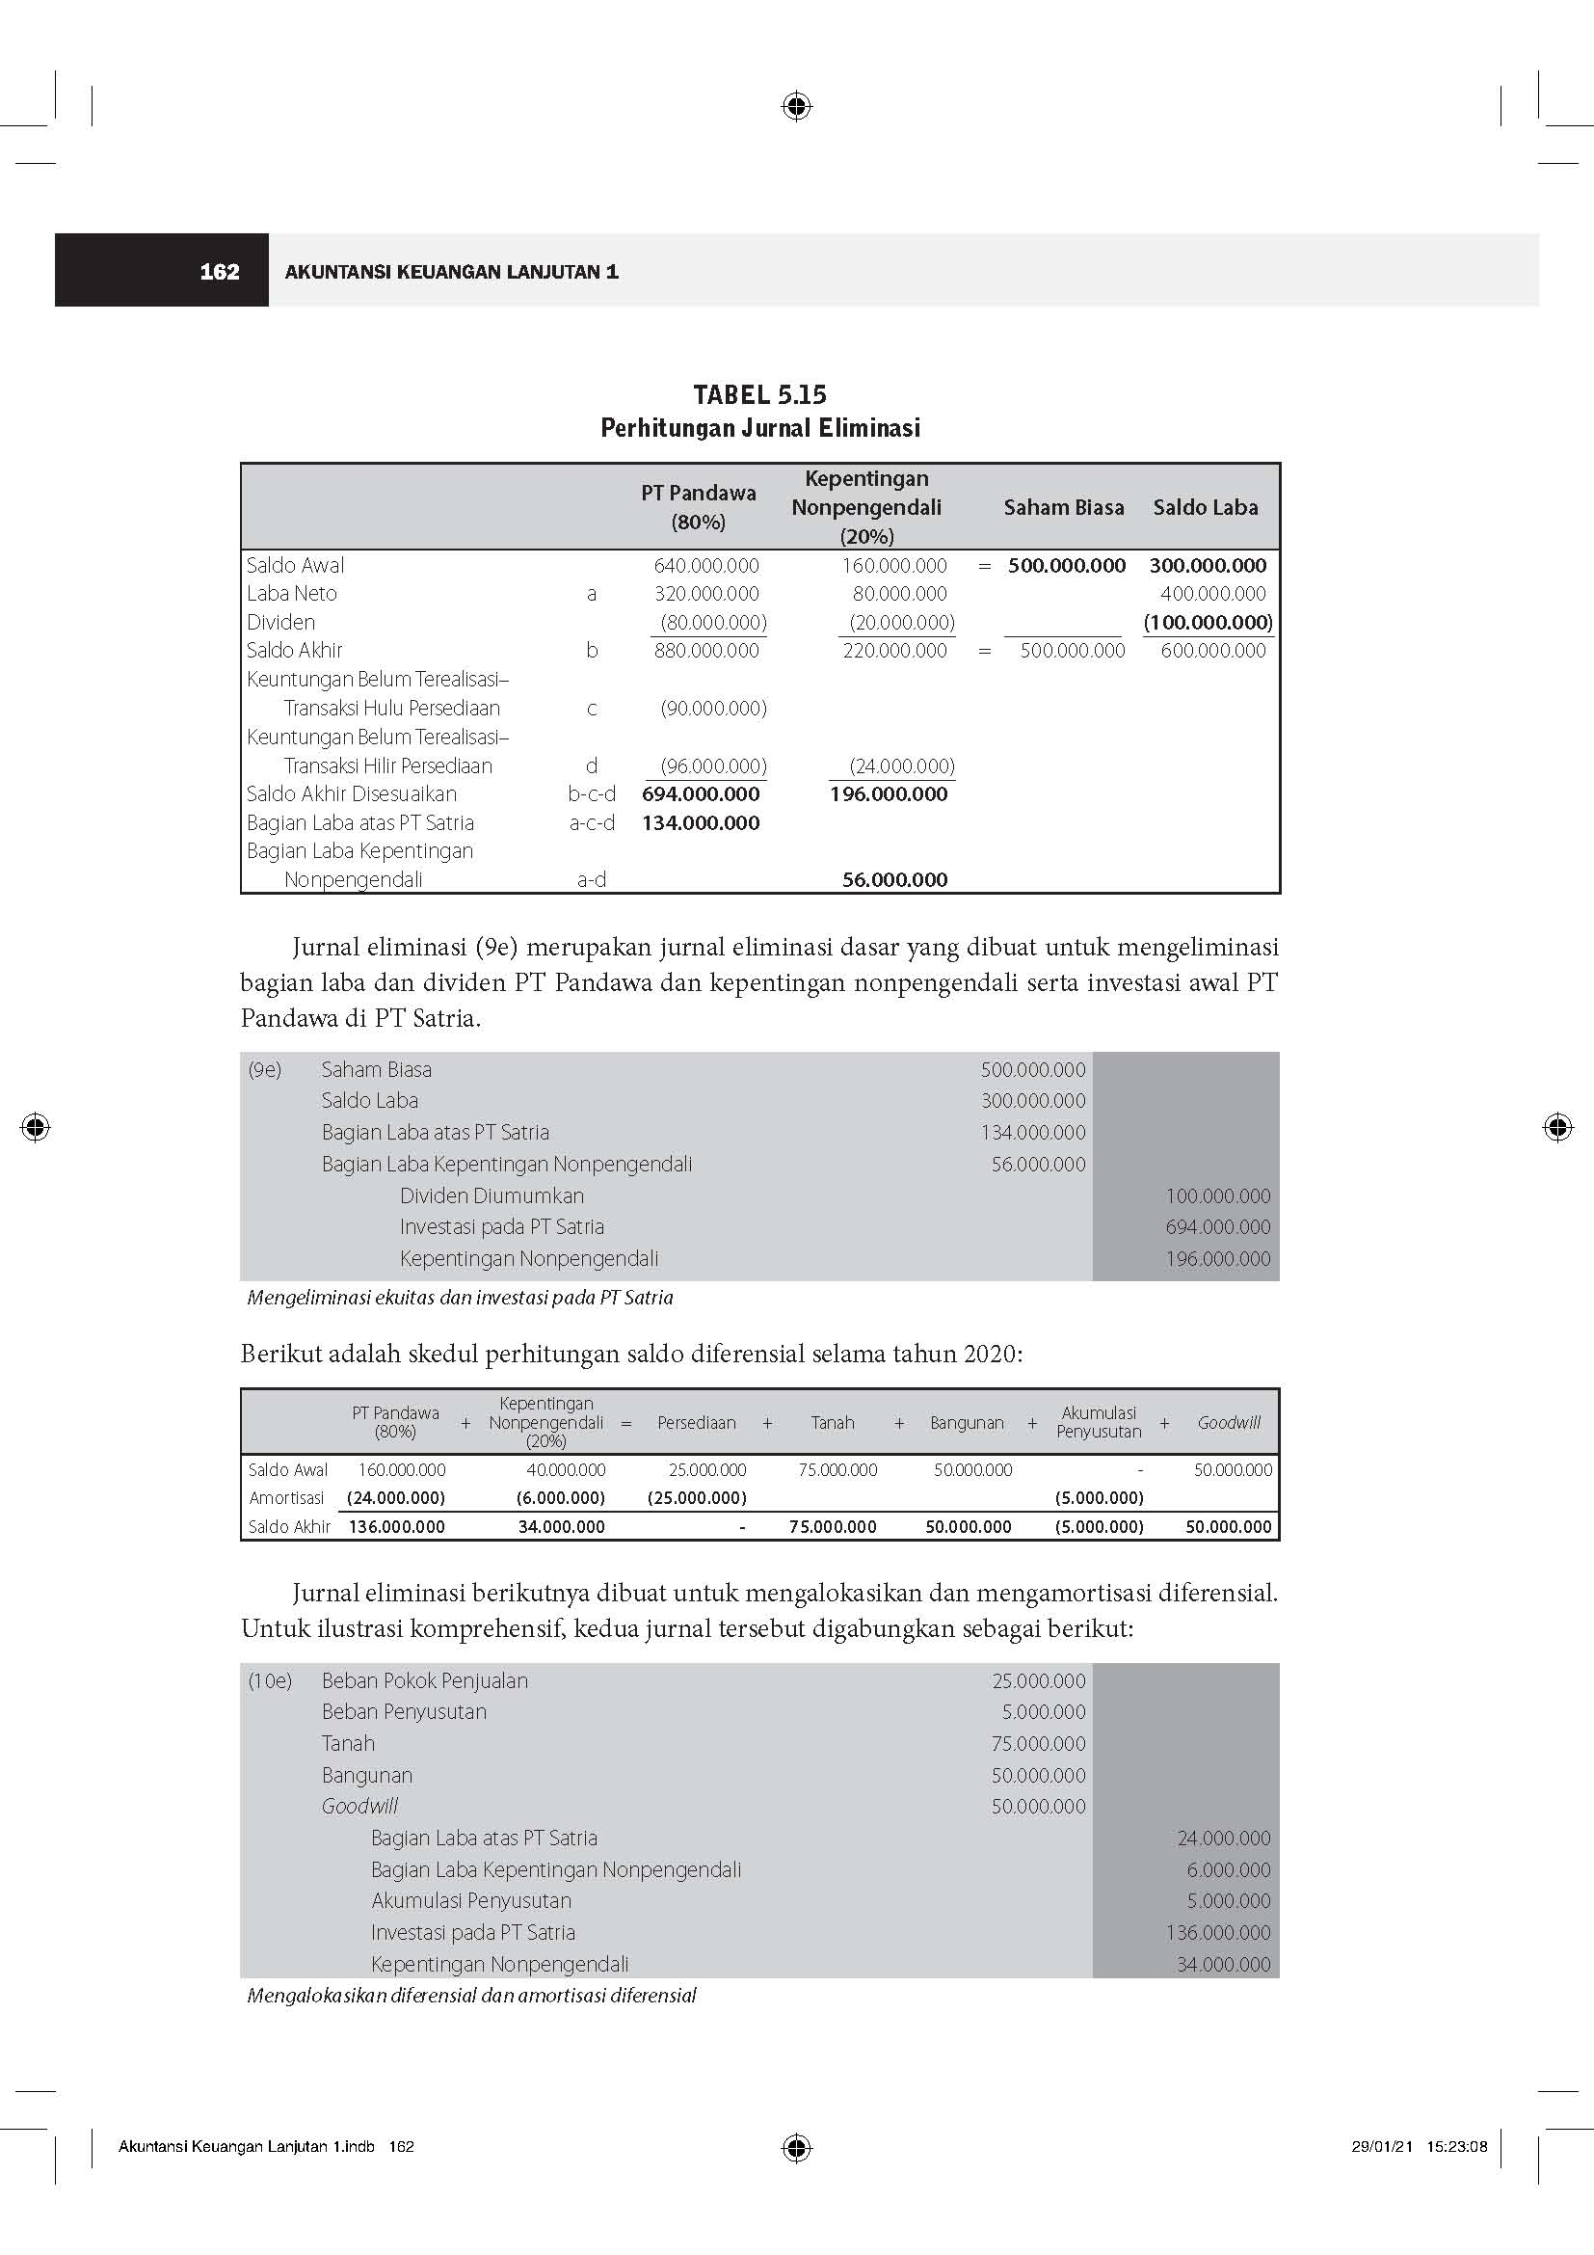
Jurnal Eliminasi—2020

Slide 35
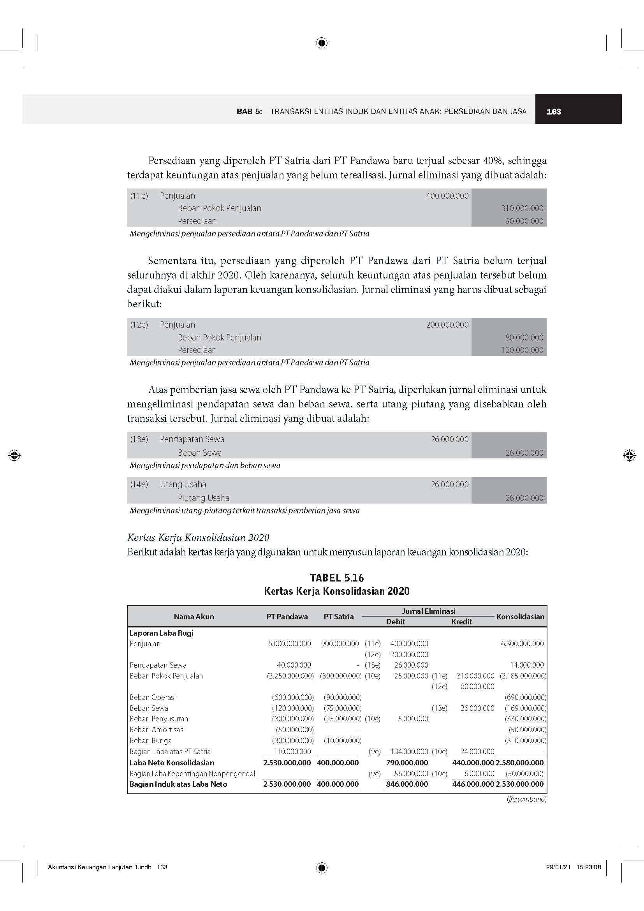

Slide 36
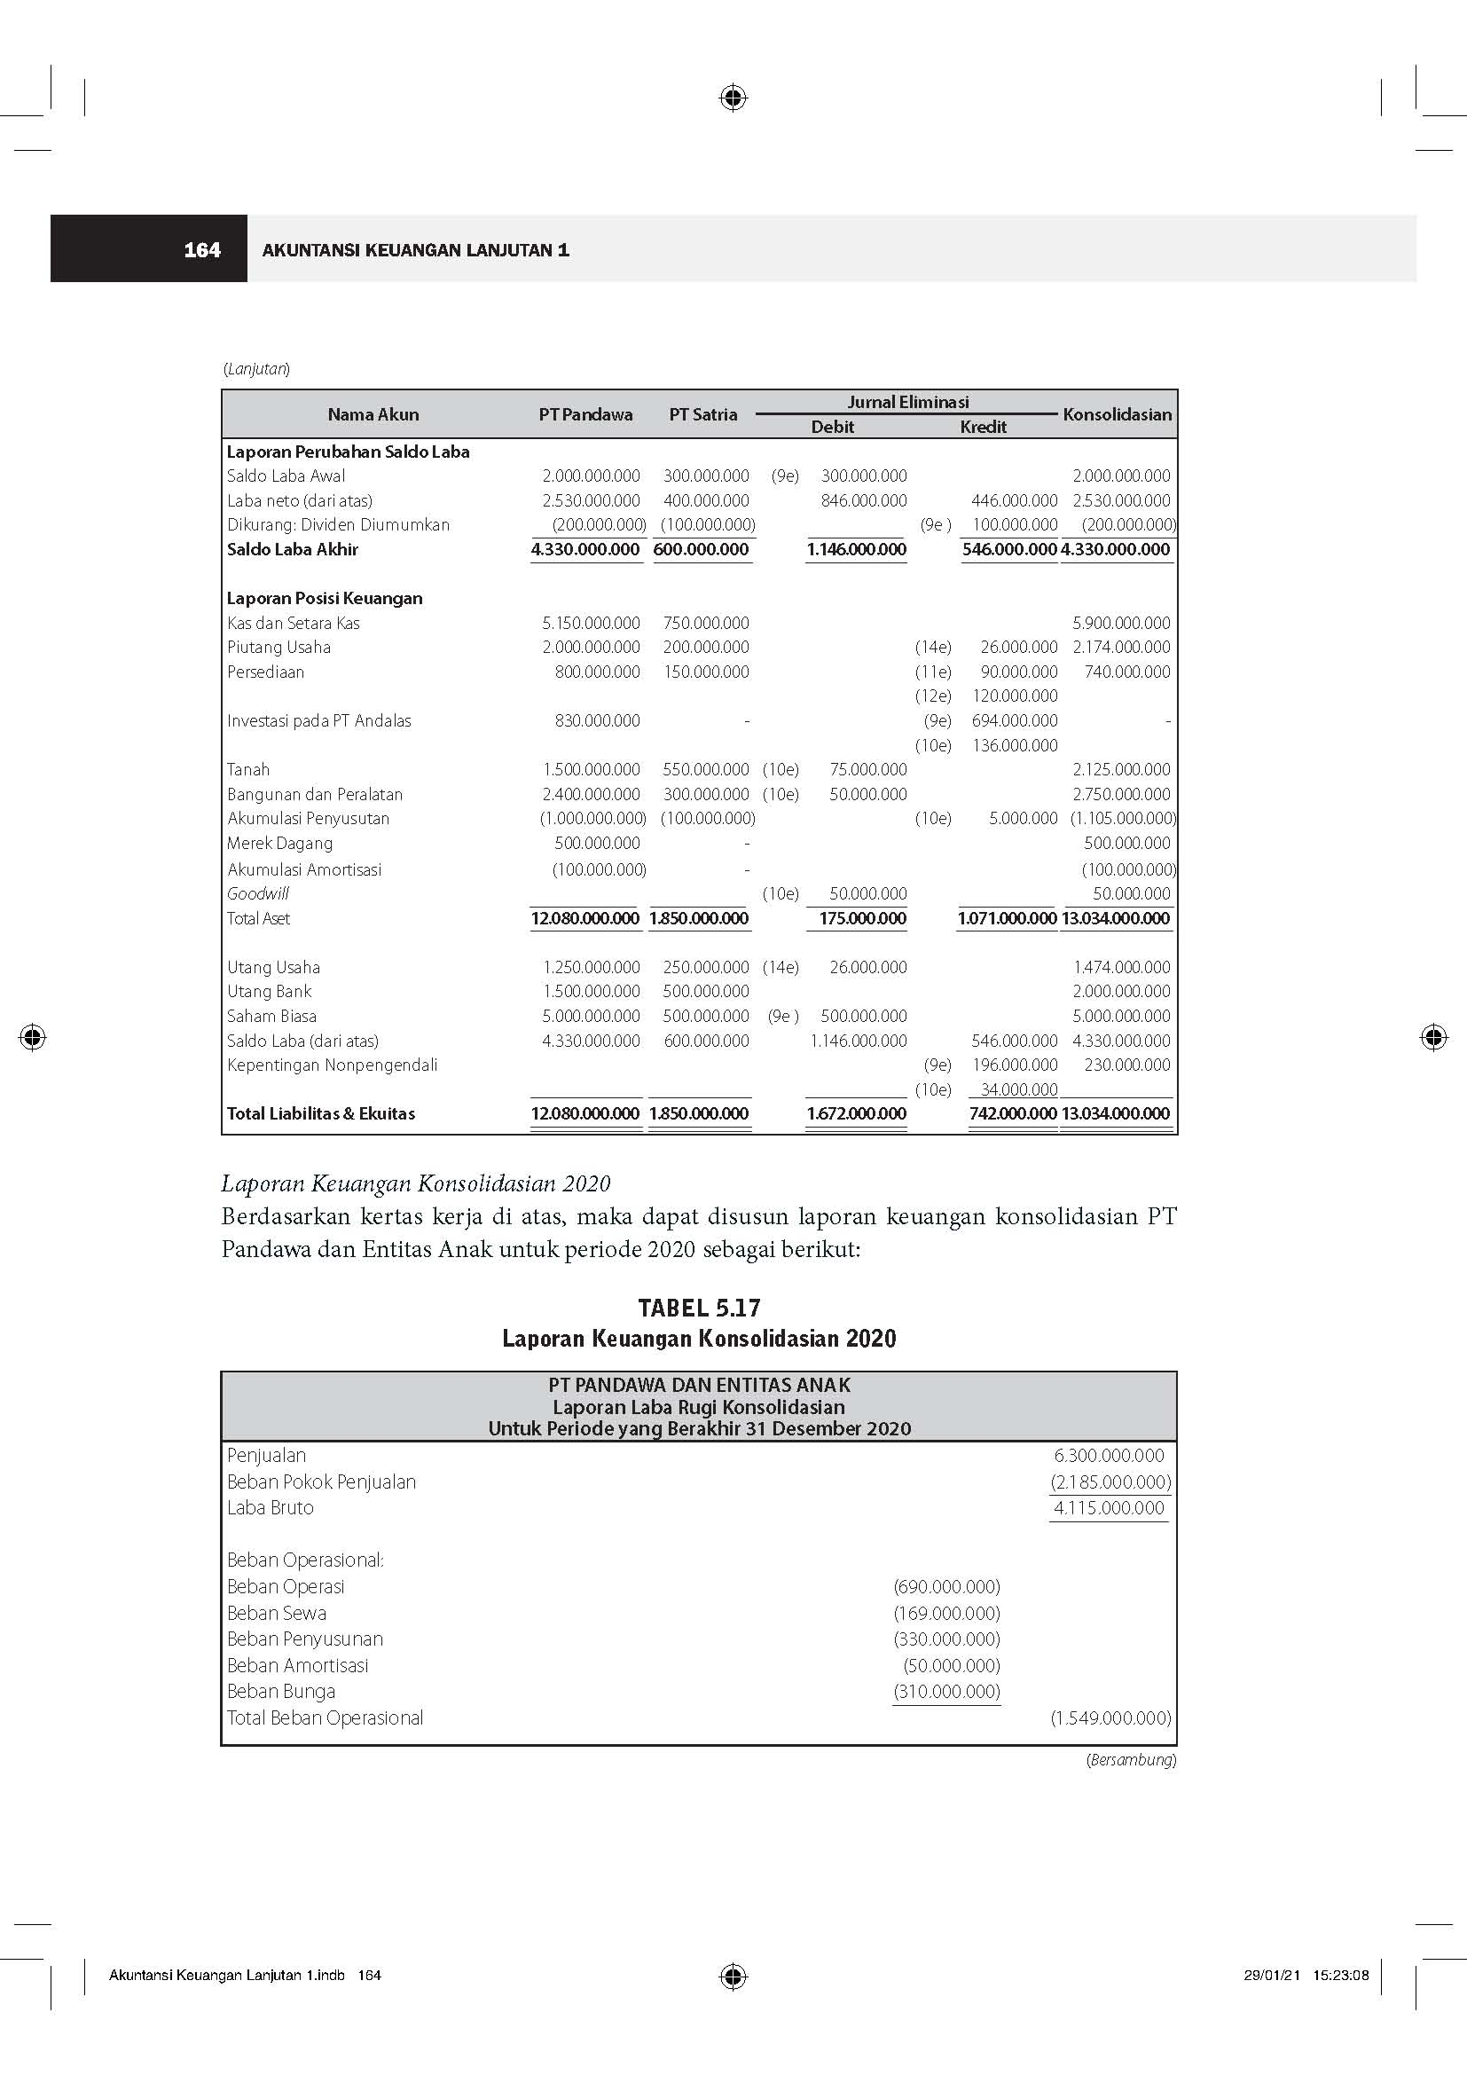

Slide 37
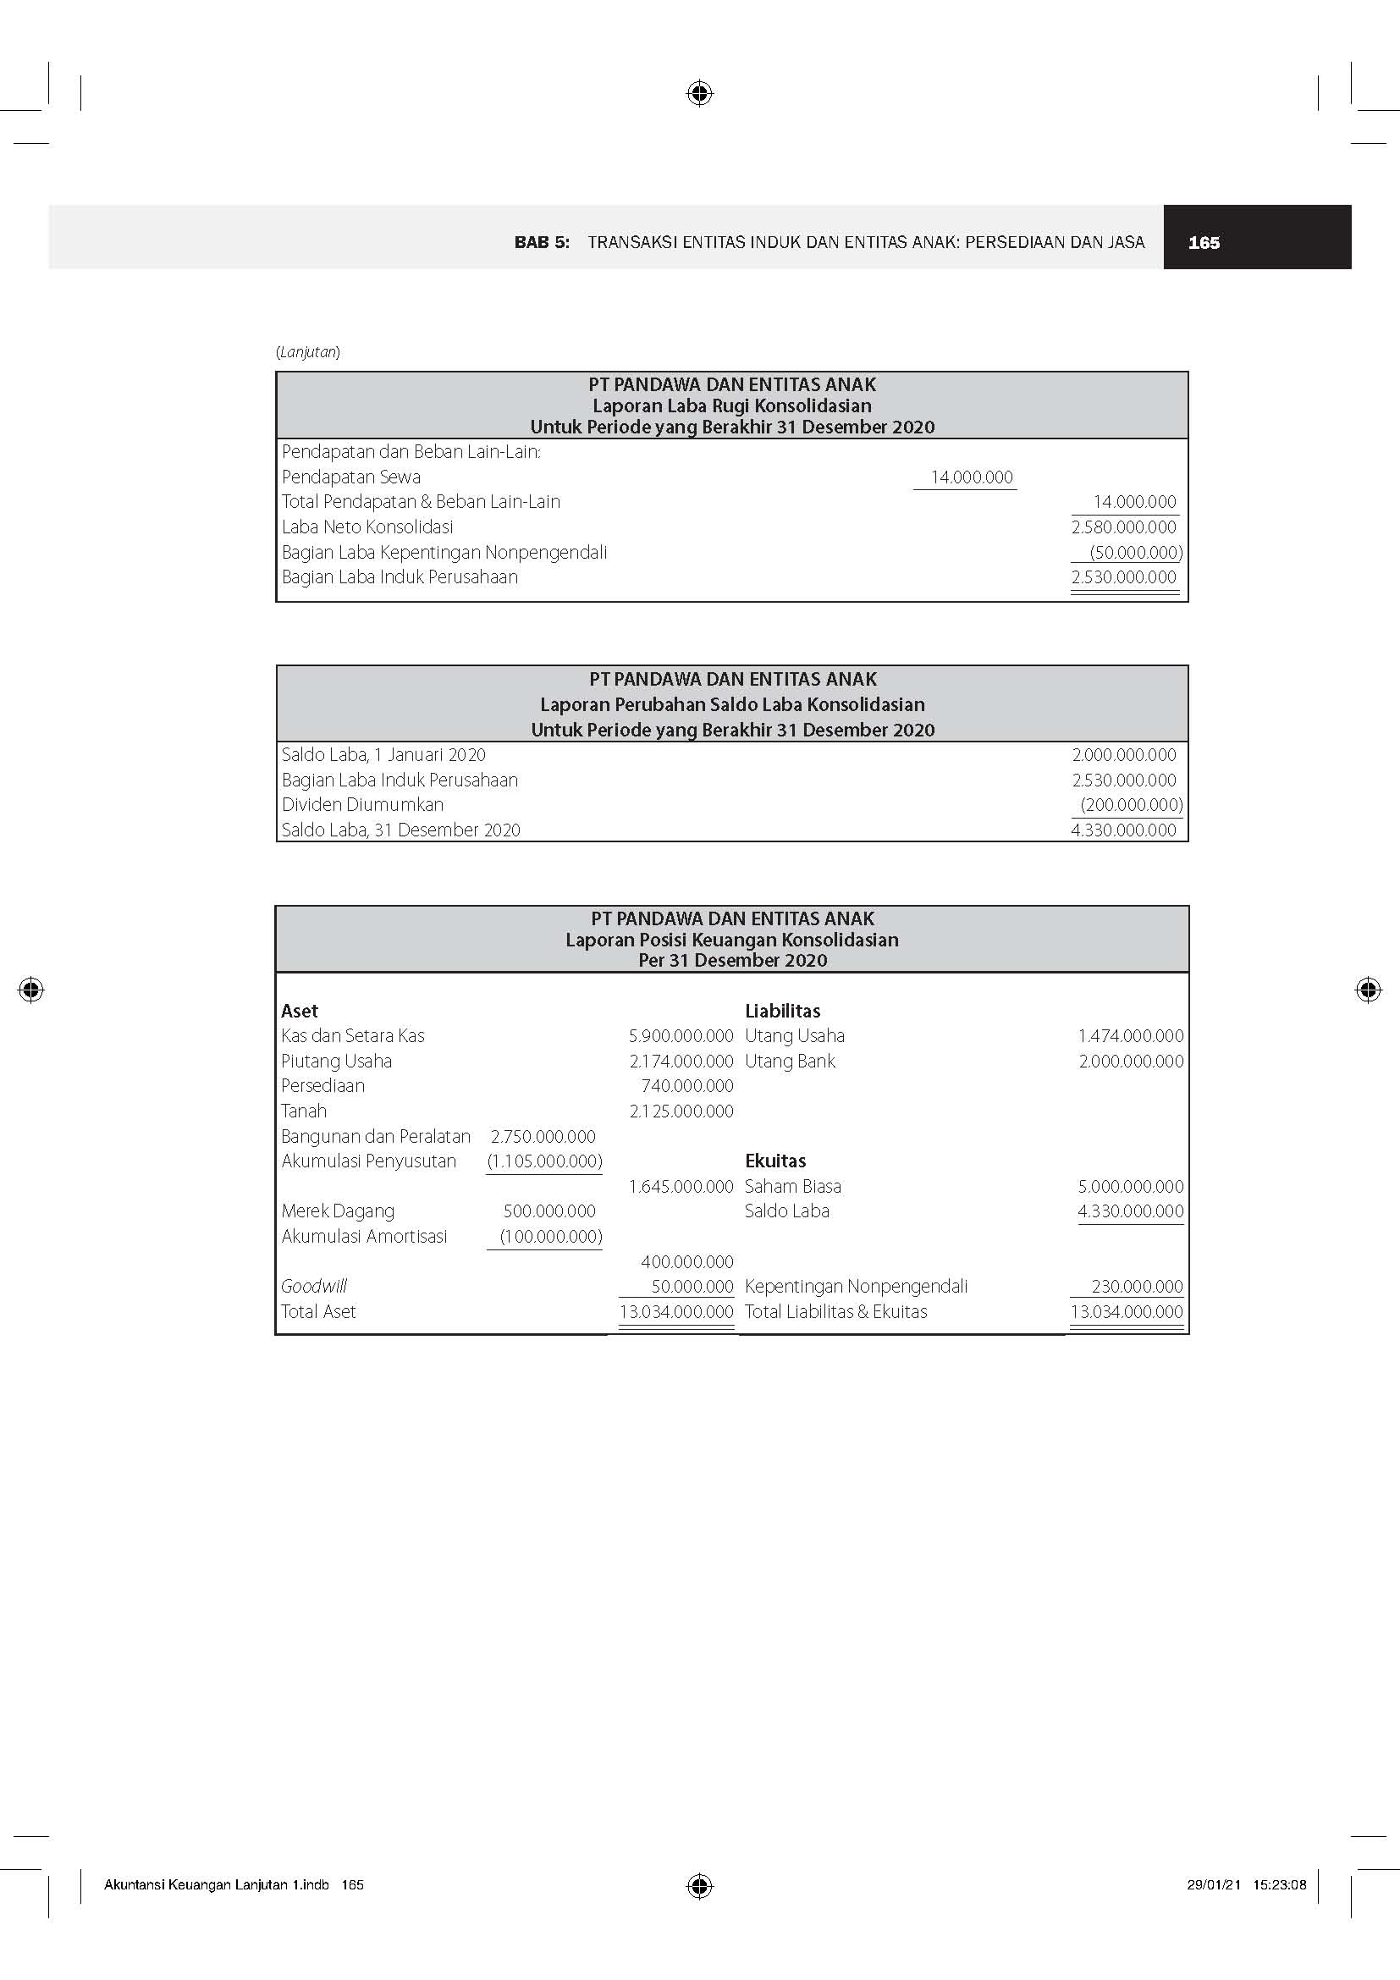

Slide 39

IKHTISAR PEMBELAJARAN

Slide 40
IKHTISAR PEMBELA-JARAN
Dalam PSAK 65 Laporan Keuangan Konsolidasian, transaksi yang melibatkan entitas induk dan entitas anak disebut dengan transaksi antar-entitas dalam kelompok usaha.
Transaksi antar-entitas dalam kelompok usaha meliputi transaksi hulu, transaksi hilir, dan transaksi lateral.
Transaksi hulu, atau yang sering disebut transaksi downstream, adalah transaksi dari entitas induk ke entitas anak.
Transaksi hilir, atau yang sering disebut transaksi upstream, adalah transaksi dari entitas anak ke entitas induk.
Transaksi lateral adalah transaksi antar-entitas anak.

Slide 41
IKHTISAR PEMBELA-JARAN
Salah satu prosedur dalam menyusun laporan keuangan konsolidasian (prosedur konsolidasi) adalah mengeliminasi secara penuh aset, liabilitas, ekuitas, penghasilan, beban, dan arus kas dalam kelompok usaha terkait dengan transaksi antar-entitas dalam kelompok usaha.
Keuntungan atau kerugian dari transaksi hulu penjualan persediaan dicatat secara penuh oleh entitas induk, sedangkan untuk transaksi hilir persediaan dicatat sebesar porsi kepemilikan entitas induk di entitas anak.

Slide 42
IKHTISAR PEMBELA-JARAN
Jurnal eliminasi dibuat untuk mengeliminasi penjualan, biaya pokok penjualan, dan keuntungan atau kerugian yang belum terealisasi dari transaksi penjualan persediaan hulu atau hilir.
Keuntungan atau kerugian atas transaksi penjualan persediaan hulu atau hilir terealisasi pada periode pada saat persediaan terjual.
Pendapatan, beban, dan utang piutang yang ditimbulkan dari transaksi penjualan jasa antara induk dan entitas anak harus dieliminasi.

